Slide 1






Program Prioritas (DAK SMA 2018)
Melalui Dana Transfer Daerah Tahun 2018
psma.kemdikbud.go.id
DirektoratPsma
dit_psma
direktorat.psma

Slide 2

DAFTAR ISI
Direktorat Pembinaan Sekolah Menengah Atas
Direktorat Jenderal Pendidikan Dasar dan Menengah
1
BOS SMA
2
DAK FISIK SMA

Slide 3
01
Direktorat Pembinaan Sekolah Menengah Atas
Direktorat Jenderal Pendidikan Dasar dan Menengah
BOS SMA

Slide 4
01.a
Direktorat Pembinaan Sekolah Menengah Atas
Direktorat Jenderal Pendidikan Dasar dan Menengah
BOS SMA
Informasi Umum

Slide 5

Perubahan Mekanisme Penganggaran Dana BOS
BOS untuk jenjang
pendidikan dasar
Transfer Daerah (Dana Transfer Lainnya);
Dianggarkan pada APBD Provinsi
BOS untuk jenjang pendidikan dasar
Anggaran Kementerian Pendidikan
Dianggarkan pada dekon SKPD Pendidika Provinsi
BOS untuk jenjang
Pendidikan menengah
(mulai 2013)
Anggaran Kementerian Pendidikan:
Dianggarkan pada RKA Dit. PSMA & Dit. PSMK
BOS untuk jenjang pendidikan dasar dan menengah
Transfer Daerah (DAK Non Fisik)
Dianggarkan pada APBD Provinsi
BOS untuk jenjang pendidikan dasar
Transfer Daerah (Dana Transfer Lainnya)
Dianggarkan pada APBD Kabupaten/Kota
2005 s.d 2009
2011
2012 s.d 2015
2016 s.d Sekarang
Direktorat Pembinaan Sekolah Menengah Atas | 5

Slide 6
Mekanisme Penganggaran dan Penyaluran BOS
Usulan Alokasi BOS
1. Diusulkan oleh Kemdikbud
2. Diproses oleh Kemenkeu
Perpres Alokasi BOS
Pencairan
RKUN ke RKUD
4. Disalurkan oleh Kemenkeu
3. Diproses oleh Pemda Provinsi
5. Diusulkan oleh Disdik Prov
6. Disalurkan oleh Keuangan Prov
Penganggaran BOS
Pada APBD Provinsi
Pencairan
RKUD ke Sekolah
Dasar
Pencairan
Direktorat Pembinaan Sekolah Menengah Atas | 6

Slide 7

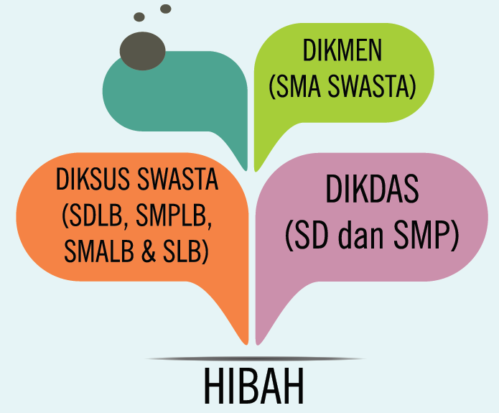
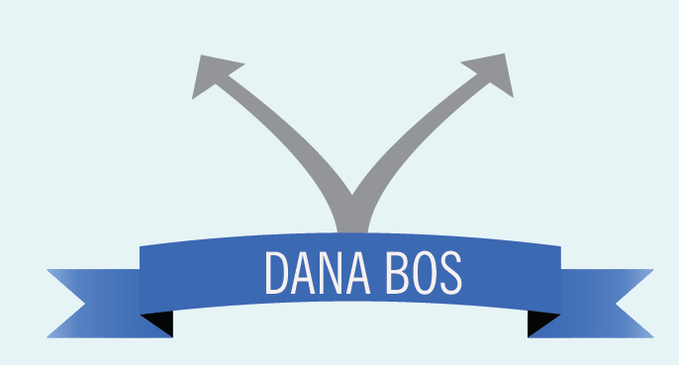
Mekanisme Penyaluran Dana BOS ke Sekolah
Direktorat Pembinaan Sekolah Menengah Atas | 7

Slide 8
Perubahan RKA Sekolah
Semula (sebelum Tahun 2017)
  Disusun berdasarkan standar pengembangan sekolah yang dijabarkan sampai kegiatan, selanjutnya dirinci ke obyek belanja.
Menjadi (Tahun 2017 – sekarang)
  Disusun berdasarkan jenis belanja, untuk kemudian dikelompokkan berdasarkan standar pengembangan sekolah yang dijabarkan sampai kegiatan, selanjutnya dirinci ke obyek belanja.
Direktorat Pembinaan Sekolah Menengah Atas | 8

Slide 9
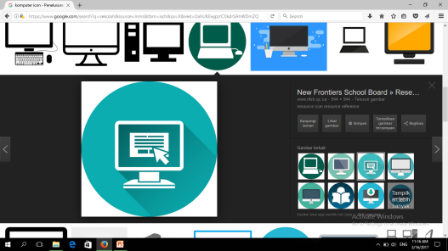
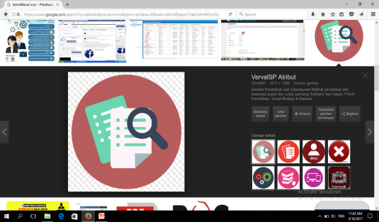
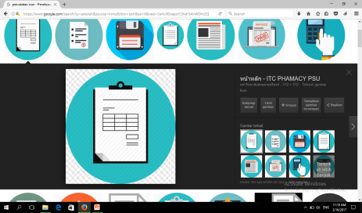
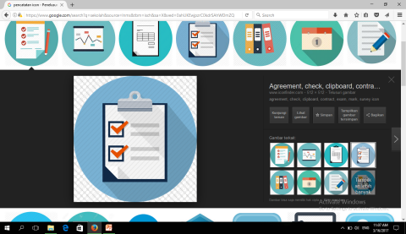
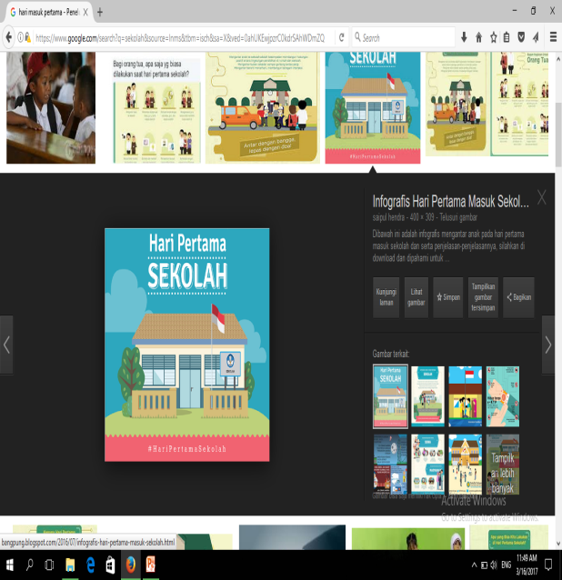


RKA Sekolah sebagai Syarat Penyaluran
Sekolah
Kemdikbud
Dinas Pend. Provinsi
Gubernur
Pendataan ke Dapodik
- Melakukan Verval isian data sekolah
- Menyediakan data Cut Off Triwulanan
Mengunduh data Cut Off
Melakukan perhitungan alokasi BOS per sekolah
Menyiapkan SK Gubernur
Menetapkan SK alokasi BOS per sekolah
- Menyalurkan dana ke rekening sekolah (Bendahara BOS SMA)
- Waktu maksimal 1 hari kerja
- Pengajuan RKAS per tahun, mengacu ke Permendikbud
- Menyampaikan RKAS BOS ke SKPD
SMA Negeri
- Menyusun RKA-SKPD, berdasarkan RKAS
Menyusun DPA-SKPD
Mengajukan pencairan dana
Disdik Prov
Disdik Prov
Menyalurkan dana ke Bendahara SKPD
BUD
Untuk SMA Swasta → mekanisme hibah
Direktorat Pembinaan Sekolah Menengah Atas | 9

Slide 10

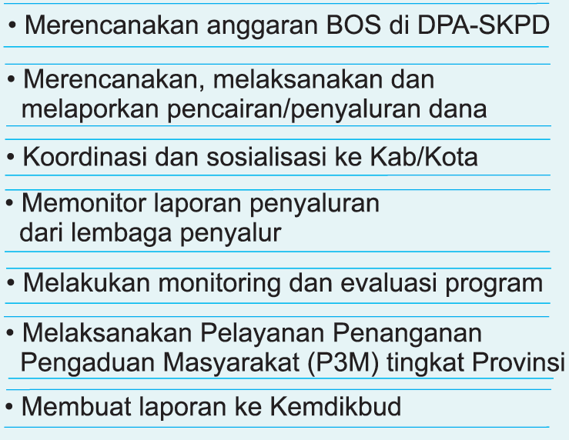

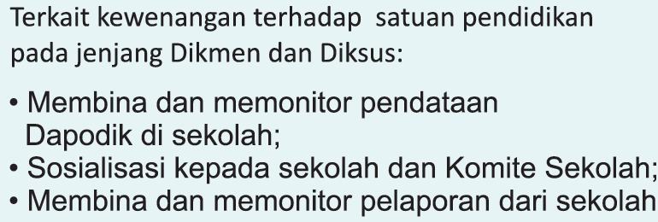

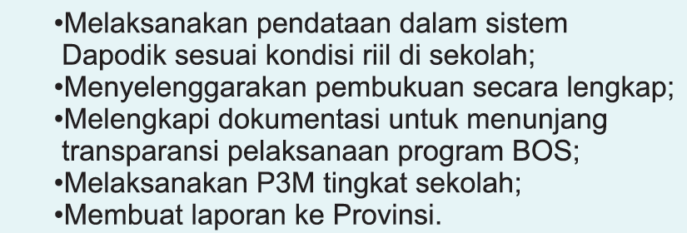
Tugas dan Tanggung Jawab Tim BOS
Direktorat Pembinaan Sekolah Menengah Atas | 10

Slide 11
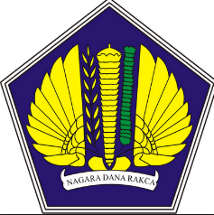
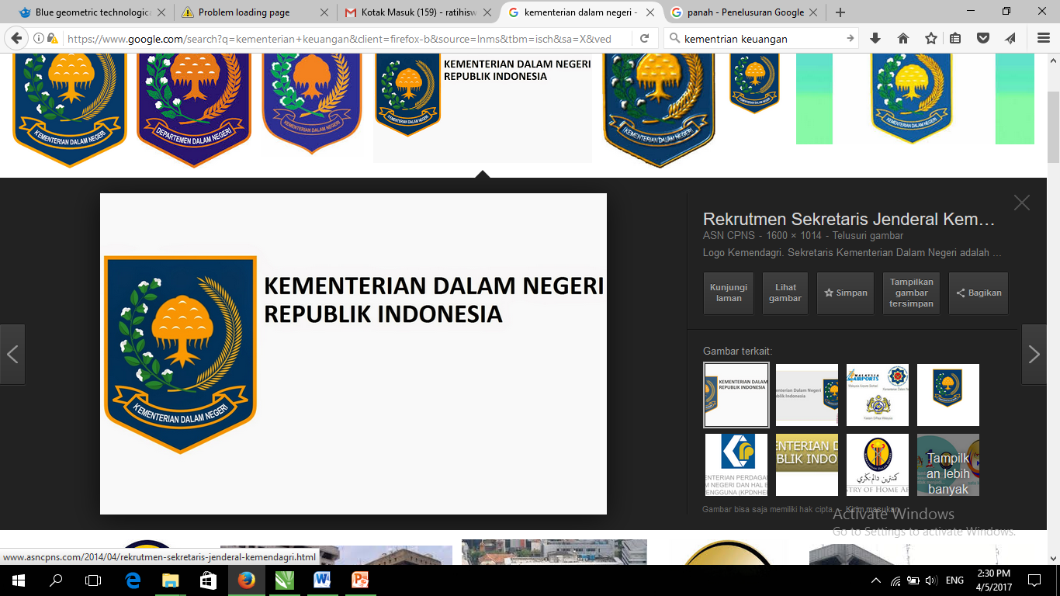
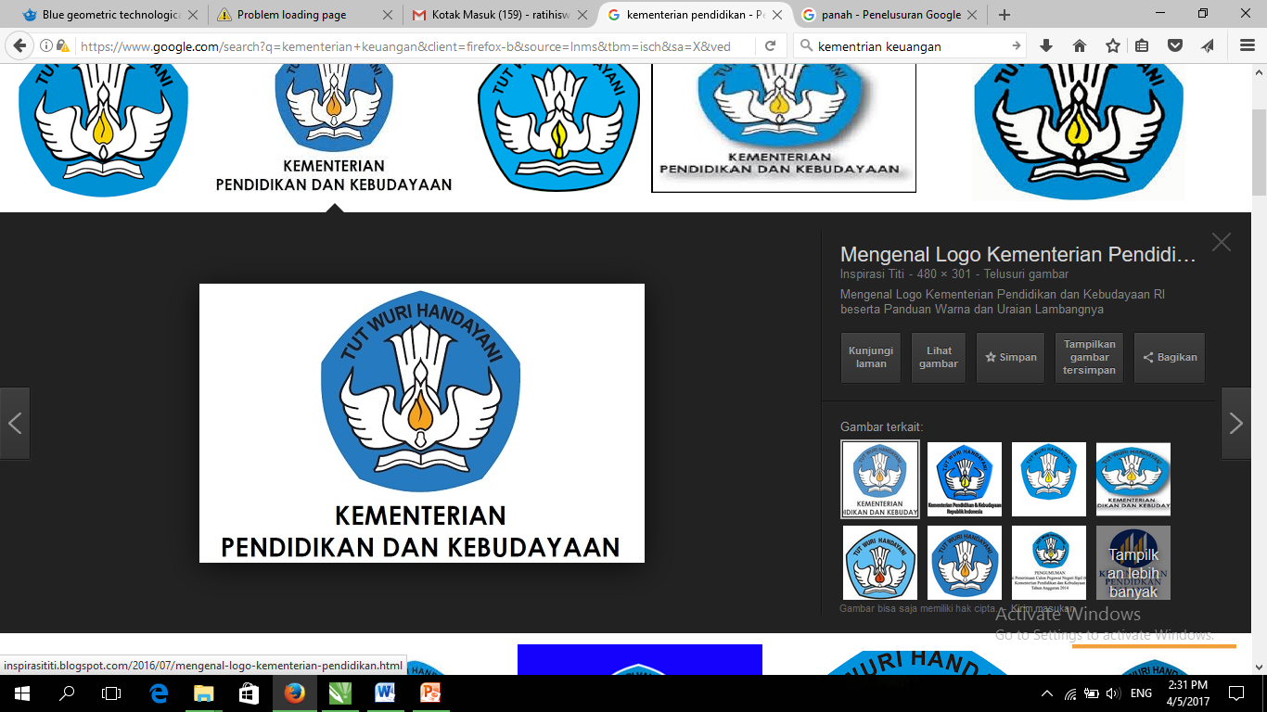
Kewenangan Pengelolaan Program BOS
Kementerian Keuangan
Kementerian Dalam Negeri
Kementerian Pendidikan
dan Kebudayaan
  Menetapkan alokasi anggaran BOS di tiap daerah;
  Mengatur mekanisme penyaluran dana BOS dari pusat ke provinsi dan pelaporannya.
  Akan tetapi Kemdikbud tetap memiliki peran dalam hal:
  Mengusulkan periode penyaluran dana ke RKUD;
  Mengusulkan alokasi anggaran tiap daerah;
  Mengajukan rekom jumlah penyaluran dana ke RKUD.
  Mengatur mekanisme penyaluran dana dari RKUD ke rekening sekolah;
  Mengatur mekanisme pengelolaan dana BOS di daerah.
  Akan tetapi Kemdikbud tetap memiliki peran untuk mengusulkan kebijakan khusus yang bertujuan untuk memudahkan pengelolaan dana di sekolah dan mengoptimalkan pemanfaatan dana BOS di sekolah.
  Petunjuk teknis penggunaan dan pertanggungjawaban dana BOS;
  Memberikan masukan kepada Kemenkeu dan Kemdagri untuk memaksimalkan pengelolaan dana BOS di daerah dan di sekolah.
Direktorat Pembinaan Sekolah Menengah Atas | 11

Slide 12

Dasar Hukum Pelaksanaan Program BOS
1. Perpres No. 107 Tahun 2017 tentang Rincian APBN Tahun Anggaran 2018;
2. PMK No. 112/PMK.07/2017 tentang perubahan PMK No. 50/PMK.07/2017 tentang tentang Pengelolaan Transfer ke Daerah dan Dana Desa;
3. SE Mendagri No. 910/106/SJ tentang Juknis Pelaksanaan, Penatalaksanaan dan Pertanggungjawaban BOS Satdikdas Yang Diselenggarakan Oleh Kab/Kota Pada APBD
4. SE Mendagri No. 903/1043/SJ tentang Juknis Pengelolaan BOS Satdikmen Negeri dan Satdiksus Negeri Yang Diselenggarakan Pemerintah Provinsi Pada APBD
5. Permendikbud No. 1 Tahun 2018 tentang Petunjuk Teknis Bantuan Operasional Sekolah.
Direktorat Pembinaan Sekolah Menengah Atas | 12

Slide 13
01.b
Direktorat Pembinaan Sekolah Menengah Atas
Direktorat Jenderal Pendidikan Dasar dan Menengah
BOS SMA
Kebijakan Program

Slide 14
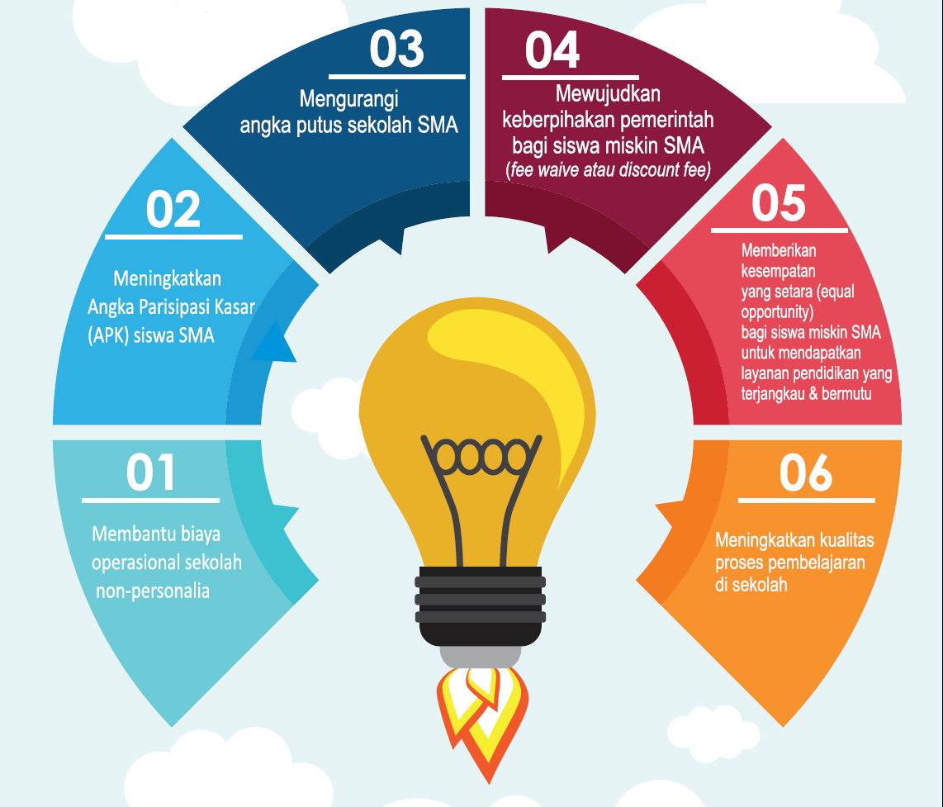
Tujuan BOS SMA 2018
  Mewujudkan layanan pendidikan menengah khususnya jenjang SMA yang terjangkau dan bermutu bagi semua lapisan masyarakat.
Direktorat Pembinaan Sekolah Menengah Atas | 14

Slide 15

Implementasi Program BOS SMA di Sekolah
Sekolah penerima BOS SMA menerapkan mekanisme subsidi silang dan/atau mencari sumber dana sejenis dari pemerintah daerah, masyarakat, dan sumber lain yang tidak mengikat dan sukarela bagi siswa miskin untuk memenuhi tagihan biaya sekolah lainnya yang belum bisa dipenuhi melalui program BOS SMA.
Sekolah dapat menerima sumbangan pendidikan dari masyarakat dan orang tua/wali peserta didik yang mampu untuk memenuhi kekurangan biaya yang diperlukan oleh sekolah. Sumbangan pendidikan adalah pemberian berupa uang/barang/jasa oleh peserta didik, orangtua/walinya baik perseorangan maupun bersama-sama, masyarakat atau lembaga secara sukarela, dan tidak mengikat sekolah
Direktorat Pembinaan Sekolah Menengah Atas | 15

Slide 16
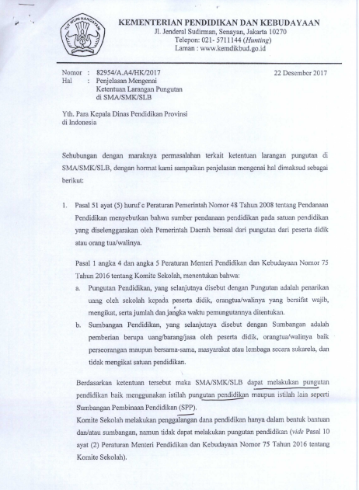
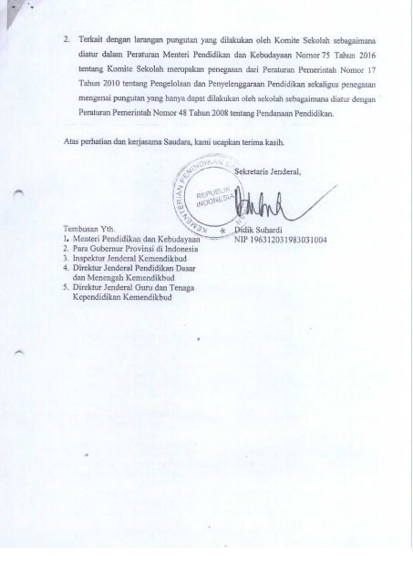
Ketentuan Pungutan/SPP di Kemdikbud
Direktorat Pembinaan Sekolah Menengah Atas | 16

Slide 17
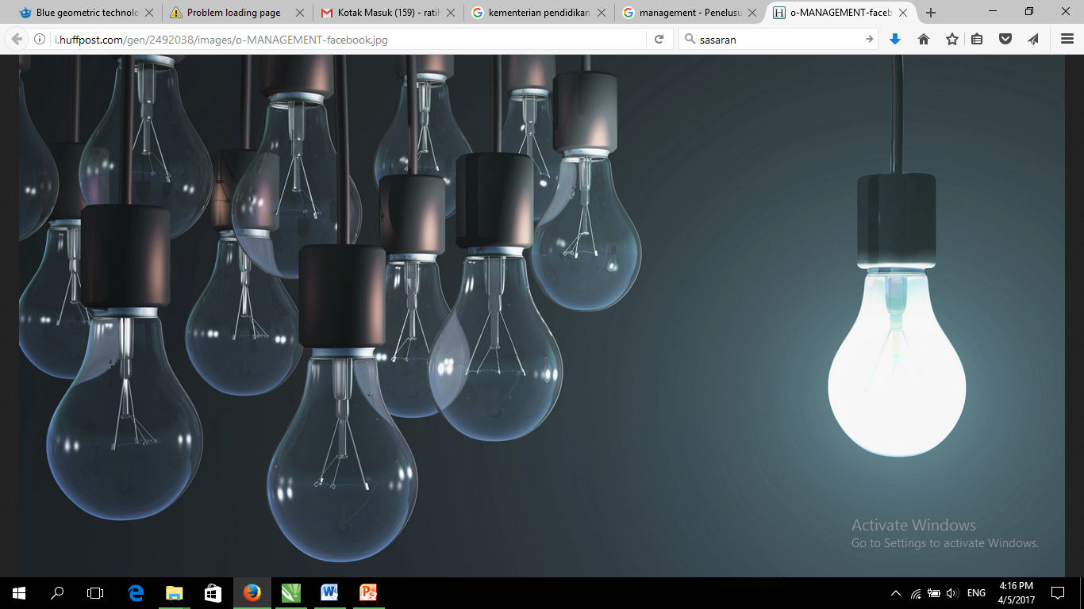
BOS SMA dalam MBS
BOS untuk peningkatan layanan pendidikan
Pengelolaan BOS mengikutsertakan dewan guru dan Komite Sekolah
Dikelola secara profesional dengan menerapkan prinsip efisien, efektif, akuntabel dan transparan
Program sekolah direncanakan secara berkesinambungan sesuai dengan analisa kebutuhan pengembangan sekolah
Evaluasi Diri Sekolah
Rencana Kerja Jangka Menengah
Disusun setiap 4 tahun
Rencana Kerja Tahunan
Disusun setiap tahun
Disusun setiap tahun
Mencantumkan semua penerimaan sekolah, termasuk BOS
Rencana Kegiatan dan
Anggaran Sekolah
Direktorat Pembinaan Sekolah Menengah Atas | 17

Slide 18
Komite Sekolah – Permendikbud 75 Tahun 2016
Direktorat Pembinaan Sekolah Menengah Atas | 18

Slide 19
01.b
Direktorat Pembinaan Sekolah Menengah Atas
Direktorat Jenderal Pendidikan Dasar dan Menengah
BOS SMA
Mekanisme Alokasi Dana BOS SMA

Slide 20
Mekanisme Program BOS SMA
Sasaran dan Alokasi Dana BOS SMA
SMA yang terdaftar didapodikdasmen
Memenuhi syarat ketentuan penerima BOS
Satuan Biaya : Rp 1.400.000 /peserta didik/tahun
Besaran Dana = Jumlah Siswa SMA X 1.400.000
Triwulan
TW I
20% dari alokasi /th
TW II
40% dari alokasi /th
TW III
20% dari alokasi /th
TW IV
20% dari alokasi /th
Semesteran
SEMESTER I
60% dari alokasi per tahun
SEMESTER II
40% dari alokasi per tahun
Triw II dan Semester I lebih besar 20% karena ada dana yang harus dialokasikan sekolah untuk membeli buku sebelum Juli 2017;
Dana 20% ini harus diatur agar baru dapat dicairkan oleh sekolah, setelah sekolah menyampaikan bukti pemesanan buku teks atau menyediakan buku teks untuk setiap siswa.
Direktorat Pembinaan Sekolah Menengah Atas | 20

Slide 21
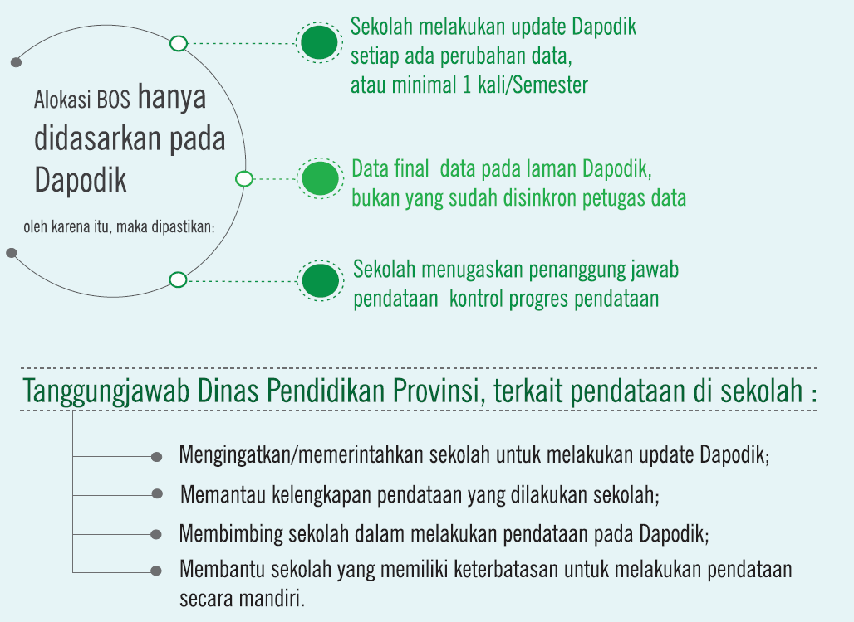
Implementasi Pendataan Dapodik dalam Alokasi BOS SMA
Direktorat Pembinaan Sekolah Menengah Atas | 21

Slide 22
Mekanisme Cut Off untuk Alokasi Dana per Sekolah
Ket:
D = Tanggal cut off
ST = Salur Triwulan ke-
BT = Buffer Triwulan ke-
Direktorat Pembinaan Sekolah Menengah Atas | 22

Slide 23
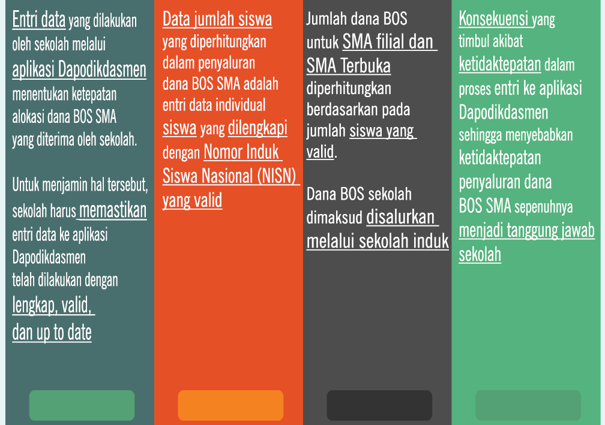

Kebijakan Dit. PSMA dalam Alokasi BOS SMA
Direktorat Pembinaan Sekolah Menengah Atas | 23

Slide 24
Ketentuan Terkait Penyaluran
Mutasi siswa, perbaikan data baru ➔ berpengaruh (setelah sekolah mengupdate “Dapodik”)
Kelebihan salur
Di Triwulan I - Triwulan III
&
Semester I
dikurangkan di periode berikutnya
Di Triwulan IV
&
Semester II
harus disetor
ke rekening KUD Provinsi
Sisa BOS di sekolah yg belum terpakai:
Penerima hibah dan BL → diatur Kemdagri
Direktorat Pembinaan Sekolah Menengah Atas | 24

Slide 25
01.c
Direktorat Pembinaan Sekolah Menengah Atas
Direktorat Jenderal Pendidikan Dasar dan Menengah
BOS SMA
Mekanisme Belanja

Slide 26
Ketentuan Pembelian/Pengadaan Barang dan Jasa di Sekolah
barang/jasa yang akan dibeli merupakan kebutuhan prioritas sekolah
mengedepankan prinsip keterbukaan dan efisiensi anggaran
Penyedia mengirimkan buku ke sekolah sesuai dengan pesanan
Sekolah memesan buku ke penyedia secara offline maupun online
  Sekolah memeriksa kesesuaian:
    Judul buku ;
    Jumlah pesanan buku untuk setiap judul;
    Identitas penyedia buku pada Katalog Dalam Terbitan (KDT); dan
    Spesifikasi buku sesuai ketetapan Kemdikbud
Harus
dipastikan
mengikuti peraturan perundangan yang berlaku
Sekolah harus membuat laporan tertulis singkat tentang proses pembelian/pengadaan
memperhatikan kualitas barang/jasa, ketersediaan, dan kewajaran harga
    Sekolah membayar pesanan buku dengan harga yang tidak melebihi Harga Eceran Tertinggi (HET).
Untuk pekerjaan rehabilitasi/pemeliharaan bangunan sekolah, Tim BOS Sekolah harus:
  Membuat rencana kerja;
  Memilih pelaksana pekerjaan dengan standar upah yang berlaku di daerah setempat.
harus ketahui oleh Komite Sekolah
Direktorat Pembinaan Sekolah Menengah Atas | 26

Slide 27

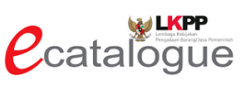

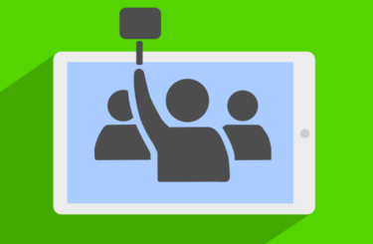
Ketentuan Pembelian/Pengadaan Barang dan Jasa di Sekolah
Sudah tersedia
belanja secara online
TANPA
LELANG
Belum tersedia
melakukan perbandingan
harga dan negosiasi
pembelian/pengadaan
barang/jasa
Sudah tersedia
belanja secara online
DENGAN
LELANG
Disdik Prov/Kab/Kota
(sesuai kewenangan)
membantu sekolah
melaksanakan pengadaan
Belum tersedia
Direktorat Pembinaan Sekolah Menengah Atas | 27

Slide 28

Ketentuan Pembelian Buku K13
  Sekolah memesan buku ke penyedia secara offline maupun online;
Penyedia mengirimkan buku ke sekolah sesuai dengan pesanan
  Sekolah memeriksa kesesuaian:
    Judul buku ;
    Jumlah pesanan buku untuk setiap judul;
    Identitas penyedia buku pada Katalog Dalam Terbitan (KDT); dan
    Spesifikasi buku sesuai ketetapan Kemdikbud.
    Sekolah membayar pesanan buku dengan harga yang tidak melebihi Harga Eceran Tertinggi (HET).
Direktorat Pembinaan Sekolah Menengah Atas | 28

Slide 29
BOS Non Tunai
Sesuai kebijakan pemerintah (menggalakkan transaksi keuangan secara non tunai).
BOS 2017 mulai menerapkan kebijakan pembayaran non tunai untuk belanja dari dana BOS
Ketentuan kebijakan pembayaran non tunai BOS:
  Tidak di seluruh daerah/sekolah (baru uji coba);
  Tidak/belum seluruh belanja di sekolah.
Merupakan kebijakan terkait dengan model atau cara pembayaran, bukan pengadaan barang/jasa
Masih tetap membuka adanya sebagian transaksi pembayaran tunai
sehingga tidak mempersulit satuan pendidikan
Diterapkan secara bertahap dengan mempertimbangkan kesiapan infrastruktur
Pencatatan dan pelaporan transaksi pembayaran non tunai dilakukan secara otomatis
Direktorat Pembinaan Sekolah Menengah Atas | 29

Slide 30
01.d
Direktorat Pembinaan Sekolah Menengah Atas
Direktorat Jenderal Pendidikan Dasar dan Menengah
BOS SMA
Penggunaan Dana BOS SMA 2018

Slide 31
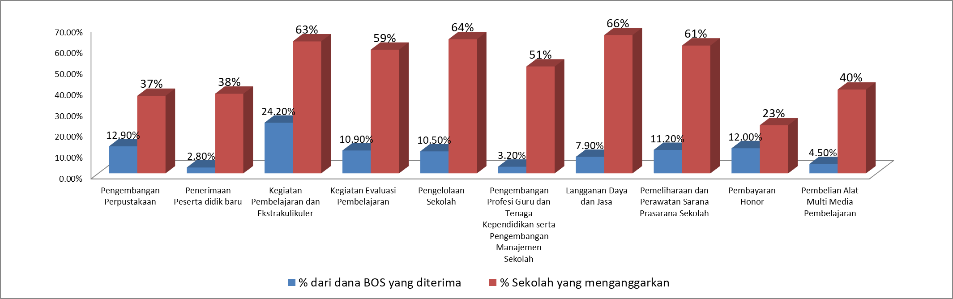
Evaluasi Penggunaan Dana BOS SMA Tahun 2017
Peruntukkan dana BOS SMA 2017 paling besar untuk
Kegiatan Pembelajaran dan Ekstrakurikuler.
Direktorat Pembinaan Sekolah Menengah Atas | 31

Slide 32
SMA dengan Kasus Korupsi Dana BOS
1. SMAN 1 Enrekang, Kab. Enrekang, Provinsi Sulawesi Selatan
Kegiatan yang tidak dilaksanakan (fiktif) dan belanja yang nilai pertanggunngjawabannya lebih besar daripada nilai transaksi sebenarnya (mark up) dana BOS SMA Tahun 2014 dan 2015
2. SMAN 2 Namlea, Kab. Buru, Provinsi Maluku
Kegiatan yang tidak dilaksanakan (fiktif) dan belanja yang nilai pertanggunngjawabannya lebih besar daripada nilai transaksi sebenarnya (mark up) dana BOS SMA Tahun 2014 dan 2015
3. SMAN 1 Pelaihari, Kab. Tanah Laut, Provinsi Kalimantan Selatan
Kegiatan yang tidak dilaksanakan (fiktif) dan belanja yang nilai pertanggunngjawabannya lebih besar daripada nilai transaksi sebenarnya (mark up) dana BOS SMA Tahun 2015 dan 2016
Direktorat Pembinaan Sekolah Menengah Atas | 32

Slide 33
Ketentuan Umum Penggunaan Dana BOS SMA
Harus didasarkan skala prioritas kebutuhan sekolah, diutamakan untuk pemenuhan SNP;
Diprioritaskan untuk kegiatan operasional sekolah;
Prioritas utama adalah membeli buku teks pelajaran untuk siswa dan pegangan guru sesuai dengan kurikulum sekolah:
Dana BOS yang diterima sekolah setiap triwulan/ semester dapat direncanakan untuk digunakan membiayai kegiatan lain pada triwulan/semester berikutnya;
Satuan biaya untuk belanja mengikuti satuan biaya dari pemda setempat;
Perlakuan terhadap bunga bank mengikuti ketentuan yang berlaku;.
Direktorat Pembinaan Sekolah Menengah Atas | 33

Slide 34

Larangan Penggunaan Dana BOS - 1
01. Disimpan dengan
maksud dibungakan
02. Dipinjamkan kepada pihak lain
03. Membeli software
pelaporan / sejenis
04. Membiayai kegiatan yang tidak menjadi prioritas sekolah antara lain studi banding, tur studi (karya wisata), & sejenisnya
05. Membayar iuran kegiatan yang diselenggarakan oleh UPTD kecamatan /kabupaten/kota/provinsi/pusat, atau pihak lainnya
06. Membayar bonus dan transportasi rutin guru
07. Membiayai akomodasi untuk kegiatan yang diselenggarakan oleh sekolah antara lain sewa hotel, sewa ruang sidang, dan lainnya
08. Membeli pakaian /seragam /sepatu bagi guru/peserta didik untuk kepentingan pribadi (bukan inventaris sekolah)
09. Digunakan untuk rehabilitasi sedang dan berat
Direktorat Pembinaan Sekolah Menengah Atas | 34

Slide 35
Larangan Penggunaan Dana BOS - 2
10. Membangun gedung
/ruangan baru
11. Membeli Lembar Kerja Siswa (LKS) dan bahan/peralatan yang tidak mendukung proses pembelajaran
12. Menanamkan saham
13. Membiayai kegiatan yang telah dibiayai dari sumber dana pemerintah pusat/pemerintah daerah atau sumber lainnya
14. Membiayai iuran dalam rangka upacara peringatan hari besar nasional, dan membiayai penyelenggaraan upacara/acara keagamaan
15. Membiayai kegiatan dalam rangka bimtek BOS yang diselenggarakan lembaga di luar OPD pendidikan provinsi /kabupaten /kota dan Kementerian Pendidikan dan Kebudayaan
Direktorat Pembinaan Sekolah Menengah Atas | 35

Slide 36
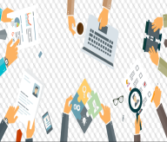
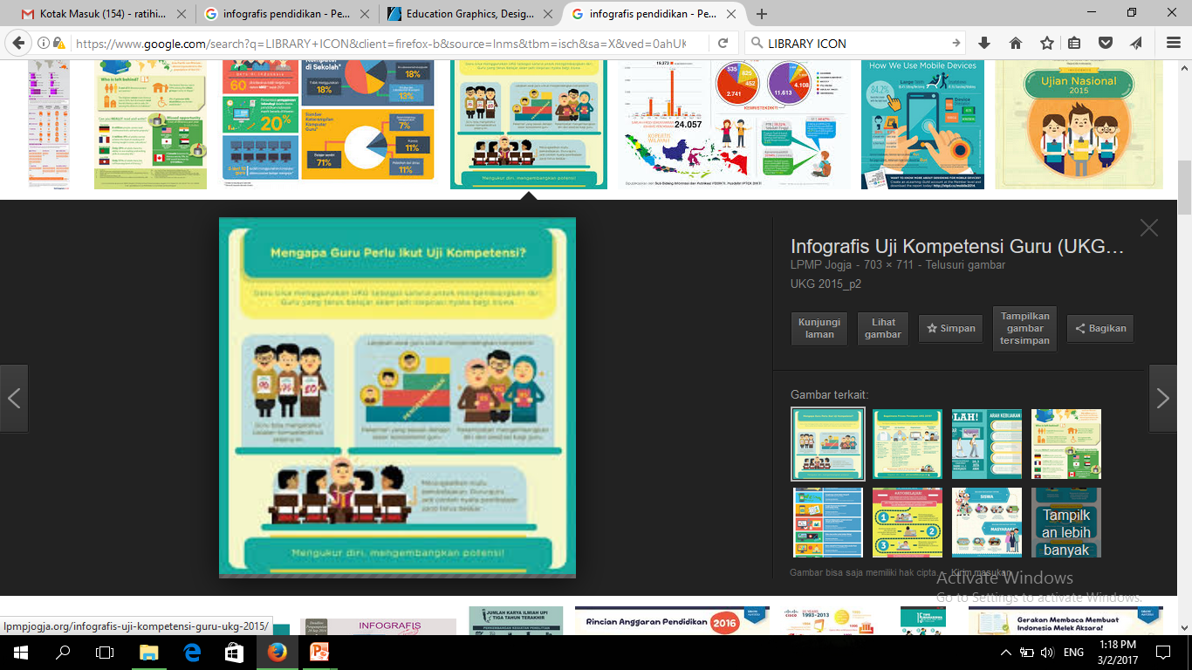
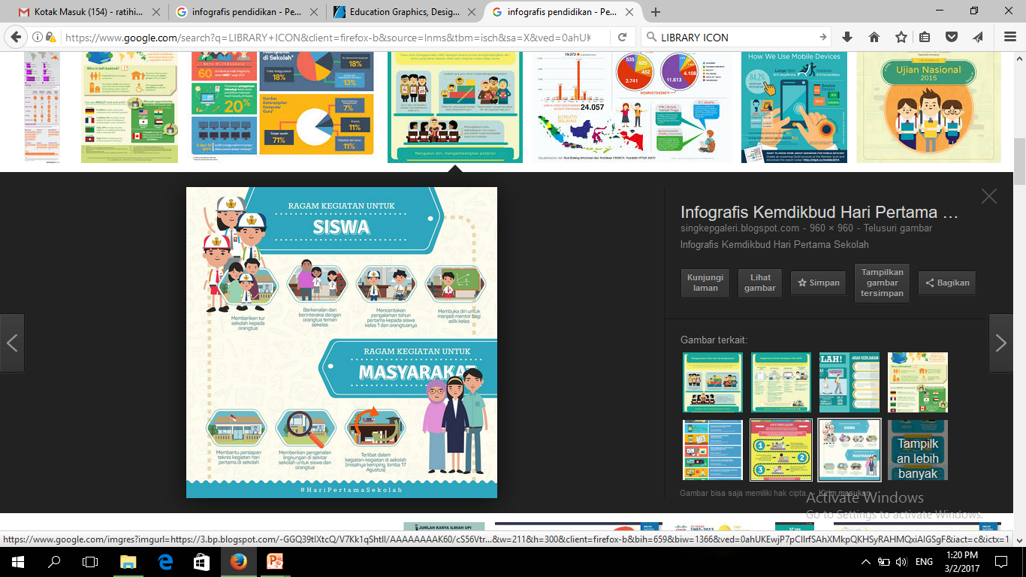
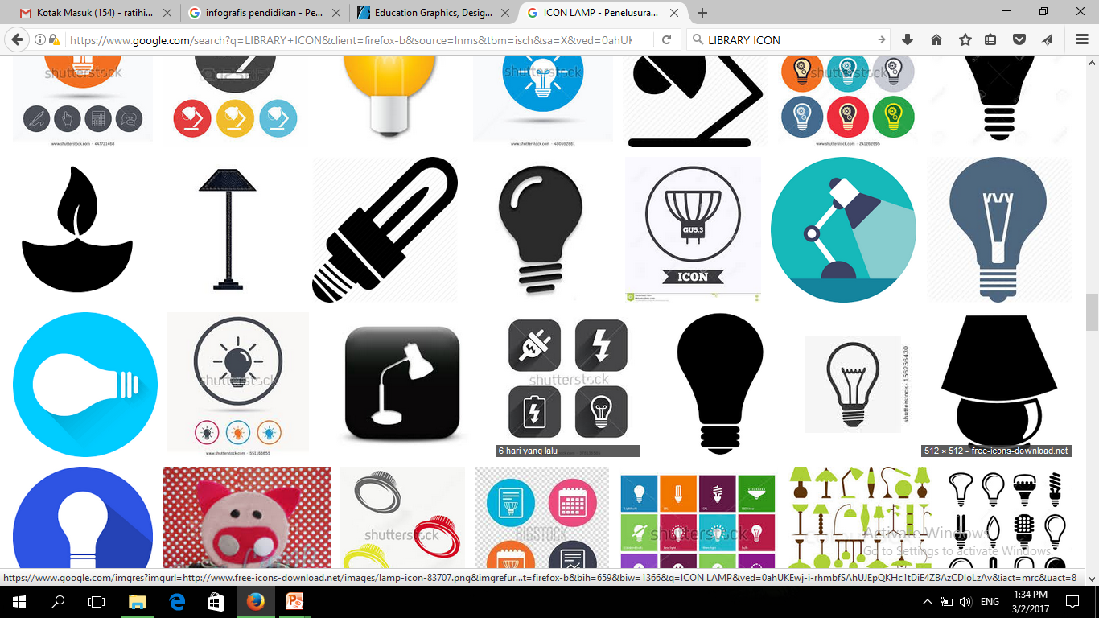
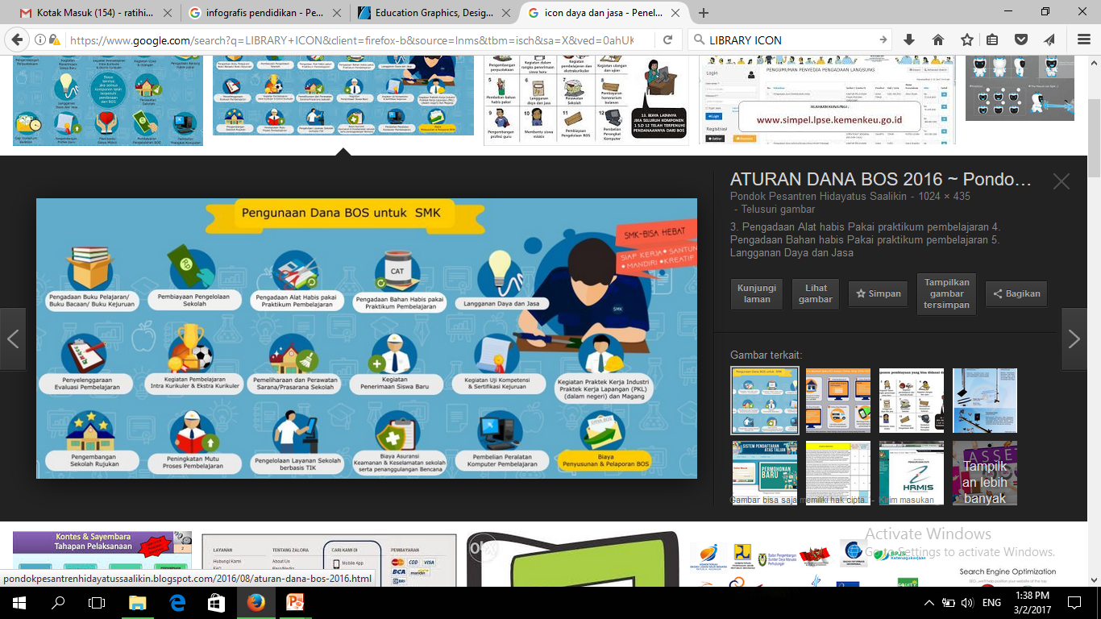

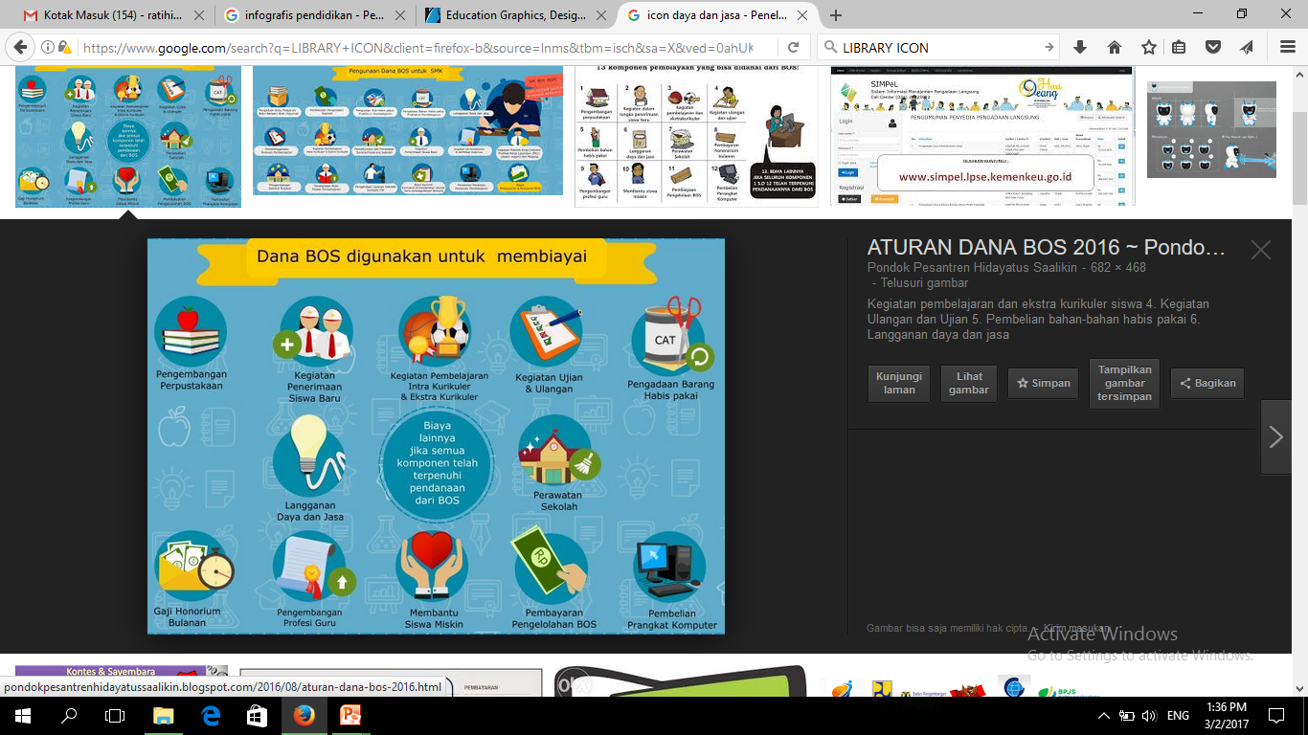
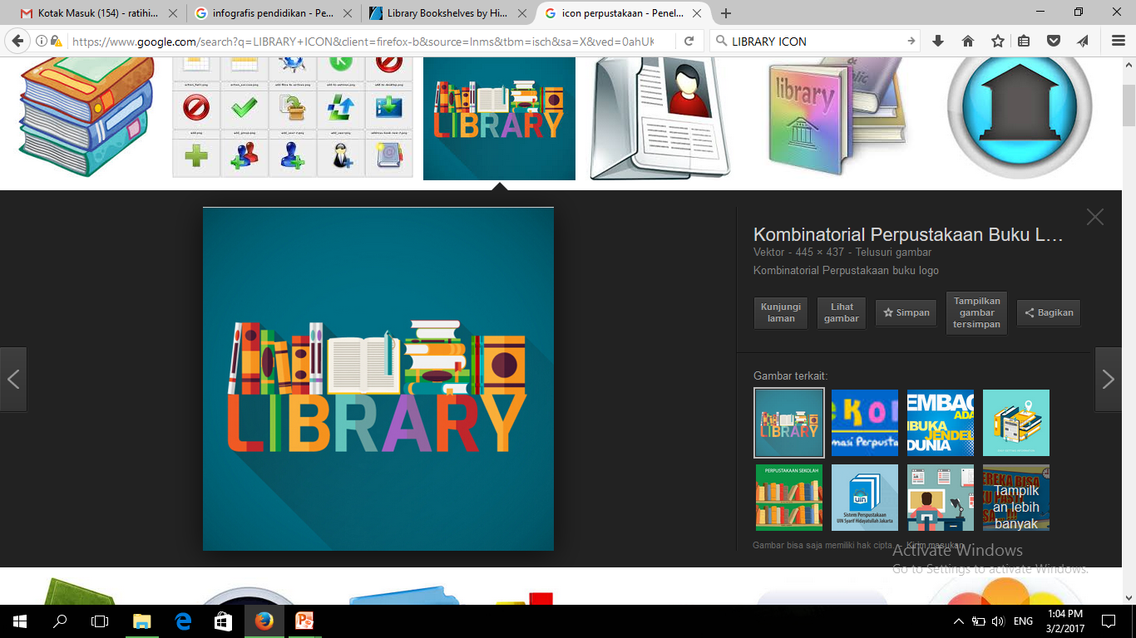


Penggunaan Dana BOS SMA Tahun 2018
05. Pengelolaan Sekolah
06. Pengembangan Profesi Guru dan Tenaga Kependidikan, serta Pengembangan Manajemen Sekolah
04. Kegiatan Evaluasi Pembelajaran
07. Langganan Daya dan Jasa
03. Kegiatan Pembelajaran dan Ekstrakurikuler
08. Pemeliharaan dan Perawatan Sarana dan Prasarana Sekolah
02. Penerimaan Peserta Didik Baru
09. Pembayaran honor
01. Pengembangan Perpustakaan
10. Pembelian Alat Multi Media Pembelajaran
Direktorat Pembinaan Sekolah Menengah Atas | 36

Slide 37
1. Pengembangan Perpustakaan
Buku teks K-13 dan Kurikulum 2006 untuk guru dan siswa
KHUSUS (Peningkatan Prasarana dan Fasilitas)
Prioritas Buku K-13
a
b
SMA yang melaksanakan K-13 pada tahun pelajaran 2018/2019, maka buku teks utama yang harus dibeli adalah buku teks utama kelas 10 untuk seluruh mata pelajaran pada semester I dan semester II;
SMA yang melaksanakan K-13 mulai tahun pelajaran 2017/2018, maka buku teks utama yang harus dibeli adalah buku teks utama kelas 11 untuk seluruh mata pelajaran pada semester I dan semester 2, serta melengkapi kekurangan buku teks utama kelas 10 untuk seluruh mata pelajaran pada semester I dan semester II;
SMA yang melaksanakan K-13 mulai tahun pelajaran 2016/2017 atau sebelumnya, maka buku yang harus dibeli adalah buku teks utama kelas 12 untuk seluruh mata pelajaran pada semester I dan semester II, serta melengkapi kekurangan buku teks utama kelas 10 dan 11 untuk seluruh mata pelajaran pada semester I dan semester II.
Buku yang dibeli harus memenuhi rasio 1 siswa 1 buku di tiap mata pelajaran;
Buku yang dibeli adalah yang sudah dinilai dan ditetapkan HET oleh Kemdikbud;
Buku yang dibeli ini harus dijadikan pegangan oleh siswa dan guru dalam proses pembelajaran
Buku nonteks yang dibeli harus mengacu kepada aturan yang ditetapkan oleh Kementerian Pendidikan dan Kebudayaan sesuai permendikbud Nomor 8 tahun 2016.
Direktorat Pembinaan Sekolah Menengah Atas | 37

Slide 38
2. Penerimaan Peserta Didik Baru (PPDB)
Penggandaan Formulir
a
b
Administrasi PPDB
c
Peminatan/Tes Potensi
d
Publikasi/Pengumuman
e
Pengenalan Lingkungan Sekolah
f
Konsumsi Kegiatan
g
Transportasi
Direktorat Pembinaan Sekolah Menengah Atas | 38

Slide 39
3. Pembelajaran dan Ekstrakurikuler
f
a
Cakupan Pembiayaan huruf c sampai dengan huruf f sbb:
pembelian alat dan/atau bahan habis pakai;
sewa fasilitas bilamana sekolah tidak memiliki fasilitas yang dibutuhkan;
konsumsi penyelenggaraan kegiatan;
transportasi;
honor guru pembimbing ekstrakurikuler
Pembelian peralatan praktikum IPA
Pembelian peralatan praktikum IPS
Pembelian peralatan praktikum Bahasa
Pembelian suku cadang alat praktikum komputer
Pembelian peralatan praktik Olahraga
Pembelian peralatan praktikum Kesenian
Pembelian peralatan praktikum Ketrampilan/prakarya dan kewirausahaan
Biaya konsumsi dan transportasi
Pengembangan sekolah sehat, aman, ramah anak, dan menyenangkan
Alat habis pakai praktikum
Pengembangan Pendidikan karakter/penumbuhan budi pekerti
e
Bahan habis pakai praktikum
b
Pembeliahan Bahan Praktikum IPA
Pembelihan Bahan Praktikum IPS
Pembelihan Bahan Praktikum Bahasa
Pembelihan Bahan Praktikum Komputer
Pembelihan Bahan Praktikum Olahraga
Pembelihan Bahan Praktikum Kesenian
Pembelihan Bahan Praktikum Ketrampilan/prakarya dan kewirausahaan
Biaya konsumsi dan transportasi
OSIS
Pramuka
PMR
UKS
KIR
bola voli
pencak silat
Remedial, pengayaan materi, pemantapan persiapan ujian; dan/atau pelaksanaan try out
Karate
seni tari
marching band,da
ekstrakurikuler lainnya
Kegiatan ekstrakurikuler
d
c
Direktorat Pembinaan Sekolah Menengah Atas | 39

Slide 40
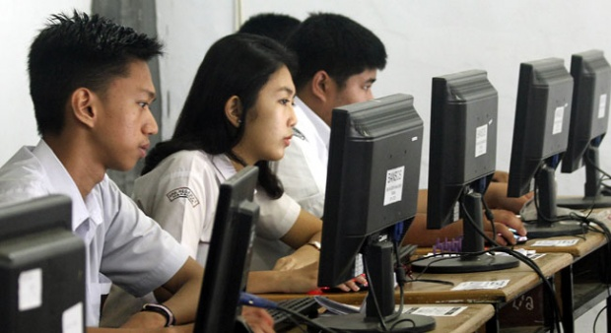
4. Kegiatan Evaluasi Pembelajaran
transportasi dan konsumsi penyusunan indikator dan penelaahan soal USBN di MGMP;
fotokopi/penggandaan soal;
fotokopi laporan pelaksanaan hasil ujian untuk disampaikan oleh guru kepada Kepala Sekolah, serta dari Kepala Sekolah ke dinas pendidikan dan kepada orang tua/wali peserta didik;
biaya transport pengawas ujian yang ditugaskan di luar sekolah tempat mengajar, yang tidak dibiayai oleh Pemerintah Pusat/pemerintah daerah; dan/atau
biaya konsumsi penyelenggaran kegiatan evaluasi pembelajaran dan pemeriksaan hasil ujian di sekolah
Ulangan harian, ulangan tengah semester, ulangan akhir semester, ulangan kenaikan kelas, dan/atau USBN
honorarium teknisi sebesar Rp150.000,- per orang per hari;
honorarium pengawas sebesar Rp100.000,- per orang per hari;
honorarium proktor sebesar Rp150.000,- per orang per hari;
sinkronisasi UN sebesar Rp150.000,- per orang per hari;
pengiriman L JUN sebesar Rp20.000,- per sekolah per hari;
pengisian data sekolah sebesar Rp20.000,- per sekolah per hari;
penyusunan dan pengiriman laporan sebesar Rp20.000,- per sekolah per hari;
transportasi pengembalian bahan UN sebesar Rp20.000,- per sekolah per hari;
fotokopi laporan pelaksanaan hasil ujian untuk disampaikan oleh guru kepada Kepala Sekolah, serta dari Kepala Sekolah ke dinas pendidikan dan kepada orang tua/wali peserta didik; dan/atau
Biaya konsumsi penyelenggaran kegiatan ujian dan pemeriksaan hasil ujian di sekolah.
Simulasi dan pelaksanaan Ujian Nasional Berbasis Komputer (UNBK)
honorarium pengawas sebesar Rp75.000,- per 2 orang per hari;
pengiriman L JUN sebesar Rp20.000,- per sekolah per hari;
pengisian data sekolah sebesar Rp20.000,- per sekolah per hari;
penyusunan dan pengiriman laporan sebesar Rp20.000,- per sekolah per hari;
transportasi pengembalian bahan UN sebesar Rp20.000,-per sekolah per hari;
fotokopi laporan pelaksanaan hasil ujian untuk disampaikan oleh guru kepada Kepala Sekolah, serta dari Kepala Sekolah ke dinas pendidikan dan kepada orang tua/wali peserta didik; dan/atau
biaya konsumsi penyelenggaran kegiatan ujian dan pemeriksaan hasil ujian di sekolah
Ujian Nasional Berbasis Kertas dan Pensil (UNKP)
Direktorat Pembinaan Sekolah Menengah Atas | 40

Slide 41
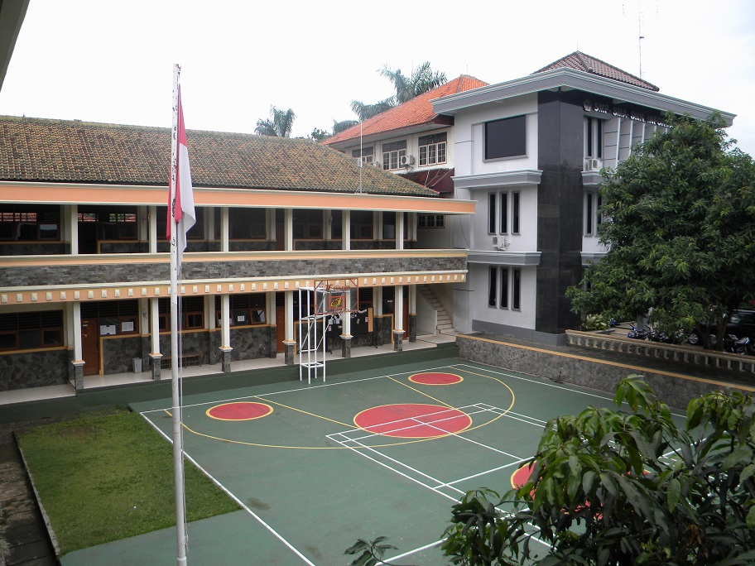
5. Pengelolaan Sekolah - 1
01
Pembelian alat dan/atau bahan habis pakai
kapur tulis, pensil, spidol, kertas, CD, flashdisk, tinta printer, buku induk peserta didik, buku inventaris, buku rapor, buku induk guru, dan/atau alat bahan sejenisnya
02
Pembelian peralatan kebersihan sekolah
03
Pembelian dan pemasangan alat absensi
termasuk tipe finger print scan dengan biaya maksimal Rp3.000.000,-
04
Pembelian peralatan kesehatan dan keselamatan
obat-obatan, tandu, stetoskop, tabung oksigen, tabung pemadam kebakaran, dan/atau alat sejenisnya. Jika peralatan yang dibeli menimbulkan aset, maka selanjutnya harus dicatatkan sebagai inventaris sekolah
05
Pembiayaan rapat di sekolah
penyusunan RKT/RKAS, evaluasi pelaksanaan BOS serta kegiatan rapat lain yang relevan dengan pelaksanaan program BOS
06
Transportasi
dalam rangka pengambilan dana untuk keperluan sekolah di bank/kantor pos
dalam rangka koordinasi dan pelaporan program BOS ke dinas pendidikan provinsi;
Direktorat Pembinaan Sekolah Menengah Atas | 41

Slide 42
5. Pengelolaan Sekolah - 2
07
Penyusunan dan pengiriman laporan
Biaya penyusunan dan pengiriman laporan BOS kepada dinas pendidikan provinsi
08
Penggandaan laporan dan korespondensi
09
Pengembangkan dan pemeliharaan laman sekolah dengan domain “sch.id
Pembiayaan meliputi pembelian domain, konsumsi, transportasi, dan/atau jasa profesi pengembang website
10
Pengembangan media pembelajaran berbasis Teknologi, Informasi dan Komunikasi (TIK)
misalkan untuk pembelian bahan/komponen material perakitan dan/atau pengembangan e-book
11
Pendataan Dapodik
rangkaian tahapan kegiatan pendataan Dapodik: a) pemasukan data; b) validasi;c) updating; dan d) sinkronisasi data individual SMA ke dalam aplikasi Dapodik. Data individual SMA yang dimaksud meliputi: (1) data profil sekolah; (2) data peserta didik; (3) data sarana dan prasarana; dan (4) data guru dan tenaga kependidikan.
Pembiayaan kegiatan meliputi: a) penggandaan formulir Dapodik; b) alat dan/atau bahan habis pakai pendukung kegiatan; c) konsumsi dan transportasi; d) warnet dan biaya transportasi menuju warnet, apabila tahapan kegiatan pendataan tidak dapat dilakukan di sekolah karena permasalahan jaringan internet; e) honor petugas pendataan Dapodik.
Catatan: honor petugas pendataan Dapodik
(1) kegiatan pendataan Dapodik diupayakan untuk dikerjakan oleh tenaga administrasi berkompeten yang sudah tersedia di sekolah, baik yang merupakan pegawai tetap maupun tenaga honorer, sehingga sekolah tidak perlu menganggarkan biaya tambahan untuk pembayaran honor bulanan; dan
(2) apabila tidak tersedia tenaga administrasi yang berkompeten, sekolah dapat menugaskan petugas pendataan lepas (outsourcing) yang dibayar sesuai dengan waktu pekerjaan atau per kegiatan (tidak dibayarkan dalam bentuk honor rutin bulanan)
Direktorat Pembinaan Sekolah Menengah Atas | 42

Slide 43
5. Pengelolaan Sekolah - 3
12
Membeli/sewa genset atau jenis lainnya (untuk daerah yang belum ada jaringan listrik)
Jika peralatan dimaksud dibeli oleh sekolah, maka harus dicatatkan sebagai inventaris sekolah
13
Penanggulangan dampak darurat bencana
Direktorat Pembinaan Sekolah Menengah Atas | 43

Slide 44
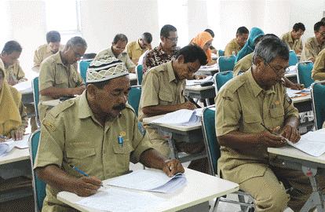
6. Pengembangan Profesi GTK dan Manajemen Sekolah
  Pembiayaan untuk penyelenggaraan kegiatan MGMP dan MKKS di sekolah. Apabila kegiatan tersebut belum di biayai oleh sumber lain hibah/ blockgrant atau sejenisnya
  Pembiayaan untuk mengadakan kegiatan in house training/workshop di sekolah. Antara lain:
    pemantapan penerapan kurikulum/silabus;
    pemantapan kapasitas guru dalam rangka penerapan Rencana Pelaksanaan Pembelajaran (RPP);
    pengembangan dan/atau penerapan program penilaian kepada peserta didik; dan/atau
    peningkatan kualitas manajemen dan administrasi sekolah
  Pembiayaan sebagaimana dimaksud dalam huruf a dan huruf b di atas:
    fotokopi bahan/materi,
    pembelian alat dan/atau bahan habis pakai,
    konsumsi, dan/atau transportasi dan jasa profesi bagi narasumber dari luar sekolah (jika diperlukan)
Direktorat Pembinaan Sekolah Menengah Atas | 44

Slide 45


7. Langganan Daya dan Jasa
Antara lain: listrik, telepon, air, langganan koran, majalah/publikasi berkala yang terkait dengan pendidikan baik offline maupun online, dan/atau iuran kebersihan/sampah
membayar langganan daya dan jasa
Biaya langganan internet dengan cara berlangganan maupun prabayar, baik dengan fixed modem maupun dengan mobile modem, termasuk pemasangan baru. batas maksimal pembelian paket/voucher sebesar Rp250.000,00.
Langganan/pasang baru internet, fixed modem dan mobile modem
Instalasi baru apabila sudah ada jaringan
Biaya pemasangan instalasi listrik baru apabila sudah ada jaringan di sekitar sekolah, dan/atau penambahan daya listrik
Direktorat Pembinaan Sekolah Menengah Atas | 45

Slide 46
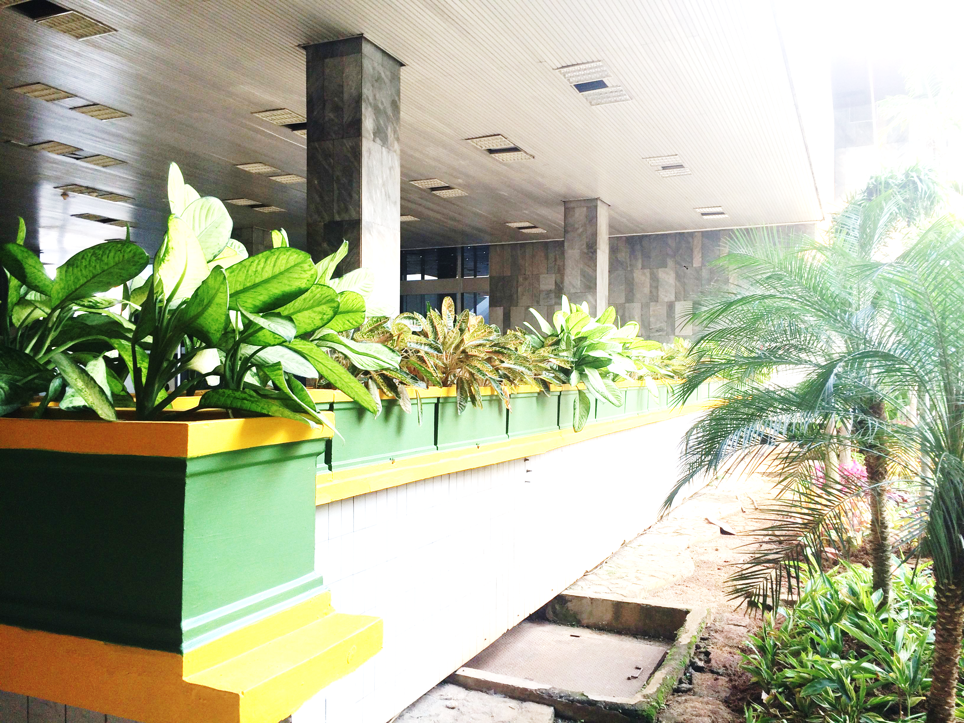
8. Pemeliharaan Sarana dan Prasarana Sekolah
01
Renovasi ringan bangunan sekolah
02
Perbaikan/membeli mebeler kelas
03
Perbaikan sanitasi sekolah
04
05
Penyediaan sumber air bersih
sekolah hijau
pengecatan, perbaikan atap bocor, perbaikan pintu/jendela, perbaikan penutup lantai, perbaikan plafond, penggantian lampu/bohlam dan/atau perbaikan fasilitas sekolah lainnya yang tidak lebih dari renovasi ringan;
perbaikan mebeler, pembelian meja dan/atau kursi peserta didik/guru jika meja dan/atau kursi yang ada sudah tidak berfungsi dan/atau jumlahnya kurang mencukupi kebutuhan;
pemeliharaan dan perbaikan sanitasi sekolah (kamar mandi, WC dan saluran air kotor) agar tetap berfungsi dengan baik;
Pelaksanaan sekolah hijau;
Penyediaan sumber air bersih termasuk pompa dan instalasinya bagi satuan pendidikan yang belum memiliki air bersih;
pemeliharaan dan perbaikan instalasi listrik sekolah;
pemeliharaan dan perbaikan saluran pembuangan dan saluran air hujan;
pemeliharaan dan/atau perbaikan komputer, printer, laptop sekolah, LCD, dan/atau AC;
pemeliharaan dan/atau perbaikan peralatan praktikum; dan/atau;
pemeliharaan dan perbaikan fasilitas sekolah lainnya
06
07
08
Perawatan/perbaikan komputer praktek
09
10
Perbaikan instalasi listrik
Perbaikan saluran buangan & air hujan
Perawatan/perbaikan peralatan praktikum
Direktorat Pembinaan Sekolah Menengah Atas | 46

Slide 47




9. Pembayaran Honor
Dana BOS untuk membayar honor guru pada sekolah yang diselenggarakan oleh pemerintah daerah paling banyak 15% dari total BOS yang diterima.
Dana BOS untuk membayar honor guru pada sekolah yang diselenggarakan oleh masyarakat paling banyak 30% dari total BOS yang diterima
Guru yang mendapat pembayaran honor merupakan guru honorer yang wajib:
1) memiliki kualifikasi akademik S-1/D-IV; dan
2) mendapatkan penugasan dari pemerintah daerah dengan memperhatikan analisis kebutuhan guru dan menyampaikan tembusan penugasan dimaksud kepada Ditjen GTK Kemdikbud bagi satuan pendidikan yang diselenggarakan oleh pemerintah daerah
Direktorat Pembinaan Sekolah Menengah Atas | 47

Slide 48






10. Pembelian Alat Multi Media Pembelajaran
a. Membeli komputer desktop/work station berupa PC/All in One Computer untuk digunakan dalam proses pembelajaran, maks. 5 unit/tahun. Untuk pembelian komputer tidak boleh lebih dari Rp10.000.000 per unit, dapat digunakan untuk perbaikan dan/atau upgrade
b. Membeli printer atau printer plus scanner maksimal 1 (satu) unit per tahun per satuan pendidikan. Selain untuk membeli, BOS dapat digunakan untuk perbaikan printer milik sekolah
c. Membeli laptop maksimal 1 (satu) unit per tahun per satuan pendidikan. Harga tidak boleh melebihi dari Rp10.000.000 per unit, dapat digunakan untuk perbaikan atau upgrade laptop milik sekolah
d. Membeli proyektor maks. 5 (lima) unit per tahun per satuan pendidikan. Harga tidak boleh melebihi dari Rp7.000.000, dapat digunakan untuk perbaikan proyektor milik sekolah.
Direktorat Pembinaan Sekolah Menengah Atas | 48

Slide 49
01.e
Direktorat Pembinaan Sekolah Menengah Atas
Direktorat Jenderal Pendidikan Dasar dan Menengah
BOS SMA
Pembukuan dan Pelaporan

Slide 50
Ketentuan Umum Pelaporan
Pelaporan
Hal ini tidak menggugurkan kewajiban sekolah untuk melaksanakan ketentuan tersebut
Aturan dan format terkait administrasi, kewajiban keuangan, pembukuan dan pelaporan yang diatur oleh peraturan lain
tidak dibahas lebih rinci dan dicantumkan dalam Juknis BOS
Direktorat Pembinaan Sekolah Menengah Atas | 50

Slide 51
Tata Laksana Pembukuan Dana BOS
Buku
Pembantu
Kas
Tunai
Buku
Pembantu
Pajak
R
K
A
S
Buku
Kas
Umum
Buku
Pembantu
Bank
Hanya ada 1 pembukuan di sekolah
untuk seluruh dana yang diterima sekolah
Direktorat Pembinaan Sekolah Menengah Atas | 51

Slide 52
Kewajiban Pelaporan Sekolah - 1
Laporan untuk
disimpan di sekolah
  Realisasi penggunaan dana
  tiap sumber dana
Laporan belanja tiap kegiatan dan sumber dananya (format standar pengelolaan sekolah).
  Rekapitulasi realisasi penggunaan BOS
    Laporan berdasar komponen belanja BOS (format dalam Juknis BOS).
Laporan berupa pengaduan masyarakat dan penanganannya (format standar yang ada).
  Pencatatan P3M
Laporan berdasarkan kode rekening Belanja Pegawai, Barang/Jasa dan Modal dilampiri dengan Surat Pernyataan Tanggung Jawab Kepala Sekolah, bagi sekolah negeri (format sesuai peraturan Kemendagri)
  Laporan belanja
  Laporan aset
    Laporan penerimaan barang modal hasil belanja, bagi sekolah negeri (format sesuai peraturan Kemendagri).
Direktorat Pembinaan Sekolah Menengah Atas | 52

Slide 53

Kewajiban Pelaporan Sekolah - 2
Laporan ke
Disdik Provinsi
  Rekapitulasi penggunaan tiap triwulan (sesuai format juknis BOS)
  Laporan belanja berdasarkan kode belanja (format sesuai peraturan Kemendagri)
  Laporan penerimaan barang modal hasil belanja (format sesuai peraturan Kemendagri).
Laporan online ke laman BOS
bos.kemdikbud.go.id
Direktorat Pembinaan Sekolah Menengah Atas | 53

Slide 54
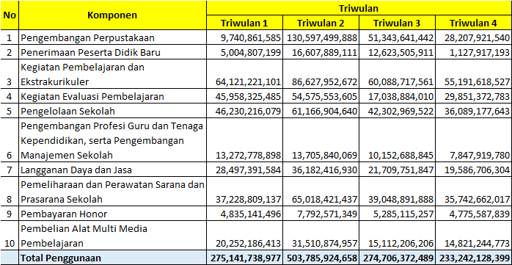
Pelaporan Sekolah ke Laman BOS – Penggunaan 2017
Catatan:
Sumber dari laman bos.kemdikbud.go.id per 24 April 2018
Baru sejumlah 20,14 % dari total dana BOS yang dilaporkan oleh sekolah
Direktorat Pembinaan Sekolah Menengah Atas | 54

Slide 55
Ketentuan Pajak dalam BOS
Ketentuan pajak terkait penggunaan BOS di sekolah harus mengikuti ketentuan peraturan/perundangan mengenai pajak yang berlaku secara nasional dan pajak daerah
Direktorat Pembinaan Sekolah Menengah Atas | 55

Slide 56
P3M BOS SMA
    Alamat web :
    bos.kemdikbud.go.id
    Telepon PIH : 177
SMA : 021-75911532
081210805805
081574805805
    Faks : 021-75912221
    Email : bos.sma@kemdikbud.go.id
Direktorat Pembinaan Sekolah Menengah Atas | 56

Slide 57
02
Direktorat Pembinaan Sekolah Menengah Atas
Direktorat Jenderal Pendidikan Dasar dan Menengah
DAK FISIK SMA

Slide 58
02.a
Direktorat Pembinaan Sekolah Menengah Atas
Direktorat Jenderal Pendidikan Dasar dan Menengah
DAK FISIK SMA
Kebijakan Program

Slide 59
Postur Anggaran Fungsi Pendidikan Tahun 2018
Transfer daerah dan dana desa 279,4 T
Kemenag 50,7 T
Anggaran Fungsi Pendidikan
APBN 2018
Kemendikbud 40,1 T
2.220,1 T
K/L lain dan BUN 16,5 T
Pengeluaran pembiayaan 15 T
Sumber : UU APBN no.15 tahun 2017 tentang APBN TA 2018 & PERPRES NO.107 tahu 2017 tentang RAPBN TA 2018
Direktorat Pembinaan Sekolah Menengah Atas | 59

Slide 60
Proses Penganggaran dan Pengalokasian DAK Fisik 2018
Jan - Feb
Feb - Maret
April – Mei 17
Juni
Pembahasan eveluasi pelaksanaan DAK tahun sebelumnya (reviu baseline DAK)
Penyusunan rancanan prioritas
Penentuan Bidang/ Subbidang/menu kegiatan & target output/outcome
Sinkronisasi dengan rencana belanja K/L
Penyampaian usulan
DAK Fisik
Verifikasi dan Penilaian usulan DAK dilakukan dengan pendekatan spasial (antarbidang & antardaerah)
PUSAT
Juli - Agustus
Sinkronisasi dan harmonisasi rencana kegiatan DAK antarbidang, antardaerah, antara DAK dengan Non DAK
Pembahasan evaluasi pelaksanaan DAK tahun sebelumnya
Inventarisasi kebutuhan daerah
Koordinasi penyusunan rencana kerja & prioritas pembangunan daerah
Koordinasi penyusunan DAK Fisik
Sinkronisasi kegiatan SKPD
Penentuan target output dan lokus
Penyampaian usulan DAK Fisik
Perbaikan usulan DAK Fisik
DAERAH
Penetapan pagu per jenis / bidang / subbidang
Pagu per bidang / subbidang, kebijakan alokasi, sasaran / target output dan prioritasnya dituangkan dalam NK dan RAPBN
Okt - Nov
Sep - Okt
Agustus
Agustus
RKA
Penetapan Alokasi DAK per daerah (perpres rincian APBN)
Penetapan Juknis DAK (Perpres)
Pembahasan kebijakan alokasi DAK dalam rangka RUU APBN bersama DPR
Pertimbangan DPD atas arah kebijakan DAK
Penghitungan alokasi sementara DAK
PENILAIAN DAN HASIL PENILAIAN USULAN DAK DI PUSAT
K/L Teknis
Bappenas
Kemenkeu
Provinsi
Penilaian mengacu pada:
data teknis usulan DAK;
perbandingan data teknis usulan daerah dengan data teknis K/L;
tingkat pencapaian SPM;
target output dan outcome:
jangka menengah;
per tahun secara nasional;
dari dana TP dan KP.
Menilai usulan skala prioritas per bidang/subbidang mengacu pada:
Data teknis Usulan DAK;
lokasi prioritas;
Sinkronisasi kegiatan sesuai RKPD dan RPJMD dengan prioritas nasional dalam RKP dan RPJMN.
Menilai satuan biaya:
Standar Biaya;
Indeks kemahalan konstruksi.
kinerja penyerapan DAK dan tingkat capaian output fisik tahun sebelumnya.
Rekomendasi atas kegiatan dari usulan DAK Fisik Kabupaten/Kota
Sinkronisasi kegiatan antara Kab./Kota dengan Provinsi dan antar Kab./Kota dalam lingkup Provinsi
Direktorat Pembinaan Sekolah Menengah Atas | 60

Slide 61
DAK Fisik ?
“Dana Alokasi Khusus Fisik (DAK Fisik) adalah dana yang dialokasikan dalam APBN kepada daerah tertentu dengan tujuan untuk membantu mendanai kegiatan khusus fisik yang merupakan urusan daerah dan sesuai dengan prioritas nasional.”
(Perpres 123 Tahun 2016 Tentang Petunjuk Teknis Dana Alokasi Khusus Fisik)
Direktorat Pembinaan Sekolah Menengah Atas | 61

Slide 62
Tujuan DAK Fisik Pendidikan?
“DAK Fisik Bidang Pendidikan digunakan untuk mendanai kegiatan pendidikan yang merupakan urusan wajib Daerah sesuai prioritas nasional sebagai upaya pemenuhan standar sarana dan prasarana pendidikan untuk mencapai standar nasional pendidikan.”
(Lampiran I Perpres 5 Tahun 2018 tentang Perubahan atas Perpres 123 Tahun 2016 tentang Petunjuk Teknis DAK Fisik )
Direktorat Pembinaan Sekolah Menengah Atas | 62

Slide 63

Dasar Hukum Pelaksanaan DAK Fisik
Perpres No.107 Tahun 2017 tentang Rincian APBN TA 2018;
Perpres No. 123 Tahun 2016, Petunjuk Teknis DAK Fisik sebagaimana telah diubah dengan Perpres No. 5 Tahun 2018;
Peraturan Presiden Nomor 54 Tahun 2010 tentang Pengadaan Barang/Jasa Pemerintah sebagaimana telah beberapa kali diubah, terakhir dengan Peraturan Presiden Nomor 4 Tahun 2015 tentang Perubahan Keempat atas Peraturan Presiden Nomor 54 Tahun 2010 tentang Pengadaan Barang/Jasa Pemerintah;
Peraturan Presiden Nomor 84 Tahun 2012 tentang Pengadaan Barang/Jasa Pemerintah Dalam Rangka Percepatan Pembangunan Provinsi Papua dan Provinsi Papua Barat;
Peraturan Menteri Keuangan No. 50/PMK.07/2017 tentang Pengelolaan Transfer ke Daerah dan Dana Desa sebagaimana telah diubah dengan Peraturan Menteri Keuangan No. 112/PMK.07/2017;
Peraturan Menteri Pendidikan dan Kebudayaan No. 8 Tahun 2018 Tentang Petunjuk Operasional Dana Alokasi Khusus Fisik Bidang Pendidikan;
Peraturan lain terkait.
Direktorat Pembinaan Sekolah Menengah Atas | 63

Slide 64




Kewenangan Pengelolaan DAK Fisik
Kementerian Keuangan
Kementerian Dalam Negeri
Mengatur mekanisme penyaluran dana DAK Fisik dari pusat ke provinsi dan pelaporannya
  Mengatur mekanisme pengelolaan dana DAK Fisik di daerah, pertanggungjawaban keuangan dan penyaluran dari kas daerah ke sekolah.
Kementerian Pendidikan
dan Kebudayaan
Kementerian PPN/Bappenas
  Petunjuk operasional /Spesifikasi Teknis DAK Bidang Pendidikan
  Proses Perencanaan DAK Fisik
Direktorat Pembinaan Sekolah Menengah Atas | 64

Slide 65

Mekanisme Penyaluran - PMK 112/PMK.07/2017
Perubahan Penyaluran
2018
2017
Penyaluran melalui KPPN setempat
Penyaluran melalui KPPN setempat
Thp I Thp II Thp III
TW I TW II TW III TW IV
Penyaluran DAK Fisik bidang tertentu s.d Rp1 Milyar: Sekaligus paling cepat April paling lambat Juli sebesar nilai kebutuhan Persyaratan: perda APBD TA berjalan; laporan realisasi TA sebelumnya Daftar kontrak kegiatan Batas penyampaian persyaratan 21 Juli Laporan realisasi kegiatan TA berjalan paling lambat November.
Besaran Penyaluran
^{25%} 45% *
^{30%} 25% 25% *
Syarat:
Perda APBD
Laporan Realisasi Output TA/TW
sebelumnya
Minimal Penyerapan
Minimal Output
Kontrak Kegiatan
Rencana kegiatan (RK) yg disetujui KL
Laporan nilai rencana kebutuhan dana
√ | - | - | -
√ | √ | √ | √
- | 75% | 75% | 90%
- | - | 30% | 65%*
- | √ | - | -
- | - | - | -
- | - | - | -
√
√
-
√
-
√
-
75%
-
90%
70%
-
-
-
√
√
-
-
Penyaluran DAK Fisik yang pembayarannya tidak bisa bertahap: K/L menyampaikan rekomendasi paling lambat Februari; Dibahas dan ditetapkan oleh Kemenkeu; Disalurkan sekaligus paling cepat Agustus dan paling lambat Desember; Persyaratan: perda APBD TA berjalan; laporan realisasi TA sebelumnya Daftar kontrak kegiatan Berita Acara Serah Terima Batas penyampaian persyaratan 21 Juli (selain Berita Acara Serah Terima)
√
-
-
-
√
Penyaluran:
Feb
Apr
Sept
Des
Feb
Mei
Sep
31 Okt
Nov
31 Des
Paling Cepat
Paling Lambat
Juli Okt
31 Mei 8 Sep
Penyampaian Dokumen Paling Lambat
21 JULI 21 OKT
15 Des
19 Mei 31 Aug
21 Okt
15 Des
Catatan:
* sebesar selisih antara dana yang telah diterima di RKUD dengan nilai rencana kebutuhan dana untuk penyelesaian kegiatan
Direktorat Pembinaan Sekolah Menengah Atas | 65

Slide 66
Perbedaan Menu DAK Fisik SMA Tahun 2017 vs Tahun 2018
Aspek | Tahun 2017 | Tahun 2018
Jenis DAK Fisik | Hanya DAK Fisik Reguler | DAK Fisik Reguler DAK Fisik Afirmasi
Menu/Kegiatan | Menu pada DAK Fisik Reguler yaitu: Rehabilitasi RKB Laboratorium IPA Alat Pendidikan | Menu pada DAK Fisik Reguler yaitu: Rehabilitasi RKB Laboratorium IPA Jamban siswa Peralatan Pendidikan Sarana PJOK/Seni Budaya Media Pembelajaran Rehab jamban siswa Menu pada DAK Fisik afirmasi yaitu : Asrama Siswa Rumah dinas guru
Direktorat Pembinaan Sekolah Menengah Atas | 66

Slide 67
Menu DAK Fisik SMA Tahun 2018
Rehabilitasi ruang belajar, ruang penunjang lainnya, dan/atau ruang guru dengan tingkat kerusakan minimal rusak sedang, berikut perabotnya (ruang)
1
2
Pembangunan ruang kelas baru (RKB) berikut perabotnya (ruang)
REGULER
3
Pembangunan ruang laboratorium IPA beserta perabotnya
4
Pembangunan jamban siswa/guru beserta sanitasinya
5
Peralatan pendidikan
6
Sarana PJOK dan/atau seni budaya
7
Media pembelajaran
Rehabilitasi jamban siswa/guru dengan tingkat kerusakan sedang atau berat, baik beserta sanitasinya atau tanpa sanitasinya
8
9
Pembangunan asrama siswa
AFIRMASI
10
Pembangunan rumah dinas/mess guru
Direktorat Pembinaan Sekolah Menengah Atas | 67

Slide 68
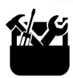
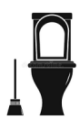
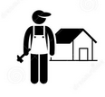
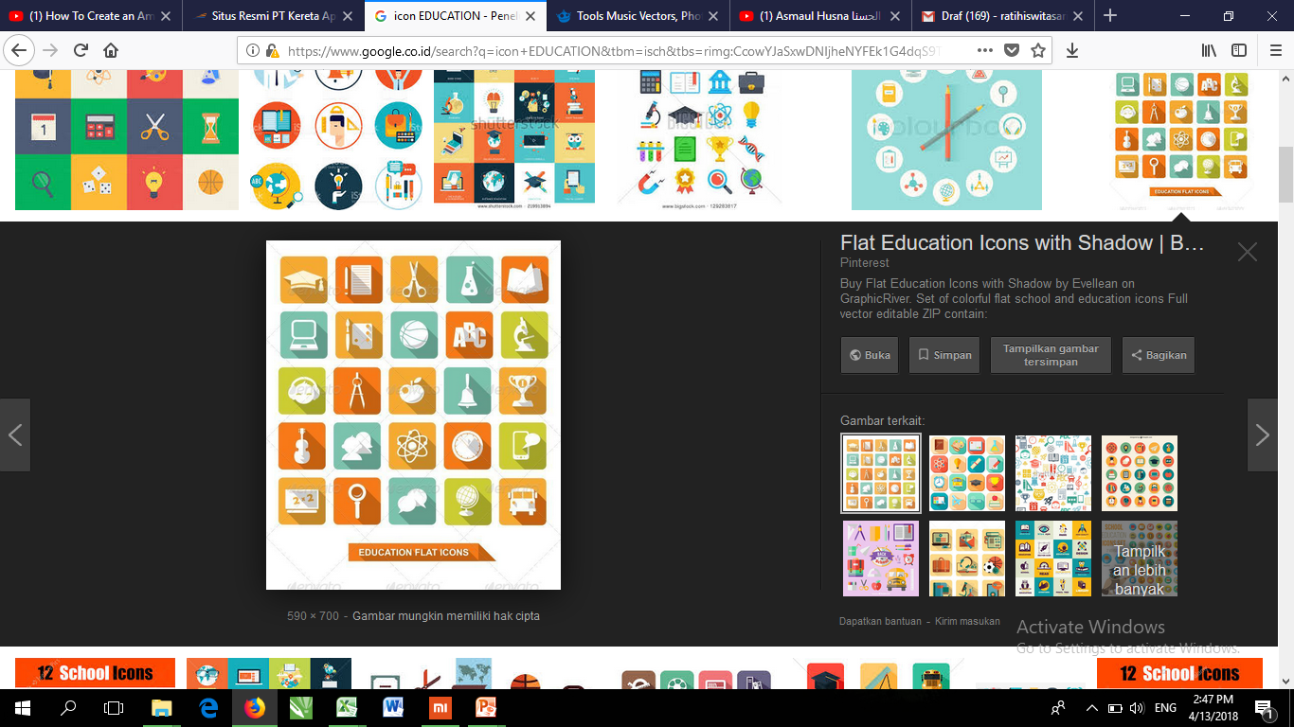
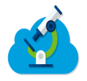

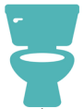
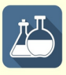
Target Output DAK Fisik SMA - Reguler
01. Rehabilitasi ruang belajar, ruang penunjang lainnya, dan/atau ruang guru dengan tingkat kerusakan minimal rusak sedang, berikut perabotnya (ruang)
08. Rehabilitasi jamban siswa/guru dengan tingkat kerusakan sedang atau berat, baik beserta sanitasinya atau tanpa sanitasinya
SMA 1 = 3.333 ruang
02. Pembangunan RKB berikut perabotnya (ruang)
SMA 8 = 951 unit
SMA 2 = 1.558 ruang
07. Media pembelajaran
REGULER
03. Pembangunan laboratorium IPA beserta perabotnya
SMA 7 = 257 paket
SMA 3 = 937 ruang
06. Sarana PJOK dan/ atau seni budaya
04. Pembangunan jamban siswa/guru beserta sanitasinya
SMA 6 = 265 paket
SMA 4 = 410 unit
05. Peralatan pendidikan
SMA 5 = 741 paket
Direktorat Pembinaan Sekolah Menengah Atas | 68

Slide 69
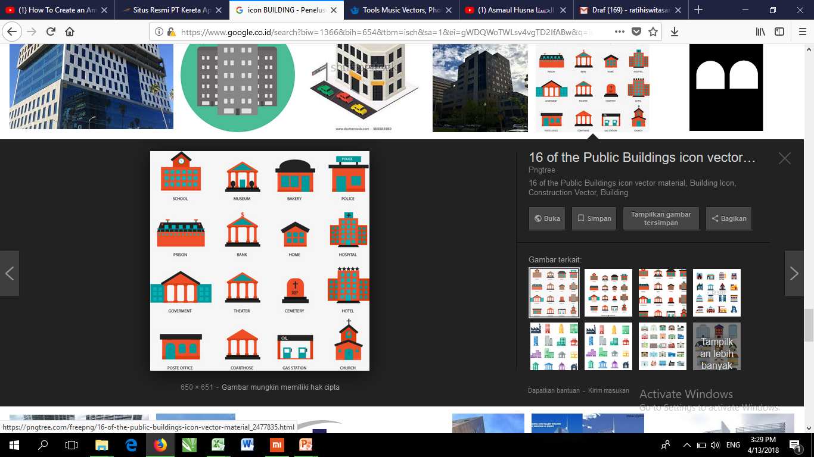
Target Output DAK Fisik SMA - Affirmasi
09. Pembangunan asrama siswa
SMA 9 = 106 unit
AFIRMASI
10. Pembangunan rumah dinas/mess guru
SMA 10 = 396 unit
Direktorat Pembinaan Sekolah Menengah Atas | 69

Slide 70
Kriteria Umum - 1
05. Memiliki rekening bank atas nama satuan pendidikan penerima
01. Masih beroperasi
06. Belum memenuhi standar sarana dan/atau prasarana pendidikan sesuai dengan SNP
02. Memiliki nomor pokok sekolah nasional (NPSN);
1. KRITERIA UMUM
03. Memiliki Komite Sekolah, yang ditetapkan dengan surat keputusan Kepala Sekolah, kecuali untuk SKB
07. Bangunan berada di atas lahan yang tidak bermasalah/tidak dalam sengketa
04. Mempunyai kepata satuan pendidikan yang definitif
08. Bangunan berada di atas tanah yang hak atas tanahnya :
1) atas nama Pemerintah Daerah/UPTD untuk satuan pendidikan negeri;
2) atas nama Yayasan atau Badan Hukum yang bersifat nirlaba untuk satuan pendidikan yang diselenggarakan oleh masyarakat;
3) khusus untuk Provinsi Papua/Papua Barat hak atas tanah dapat berbentuk lain yang dibuktikan dengan surat pernyataan pelepasan hak atas tanah adat oleh pejabat yang berwenang;
dibuktikan dengan surat keputusan dari pejabat yang berwenang atau badan penyelenggara pendidikan, dan khusus bagi satuan pendidikan yang dikelola oleh masyarakat, kepala satuan pendidikan tidak boleh dirangkap oleh pembina / pengurus / pengawas yayasan I badan hukum;
Direktorat Pembinaan Sekolah Menengah Atas | 70

Slide 71
Kriteria Umum - 2
09. Tidak menerima bantuan sejenis dari sumber dana lainnya
(APBN dan/atau APBD) pada tahun anggaran yang sama
10. Mengisi Data Pokok Pendidikan
http://dapo.dikdasmen.kemdikbud.go.id;
1. KRITERIA UMUM
11. Untuk SKB telah mengisi Data Pokok Pendidikan
http://dapo.paud-dikmas.kemdikbud.go.id.
12. Diprioritaskan bagi satuan pendidikan mempunyai potensi berkembang dan dalam tiga tahun terakhir mempunyai kecenderungan jumlah peserta didik stabil atau meningkat, kecuali dalam keadaan darurat dan/atau musibah seperti terdampak akibat huru hara, kebakaran atau bencana alam
Direktorat Pembinaan Sekolah Menengah Atas | 71

Slide 72

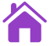
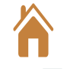
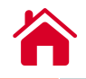
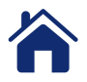
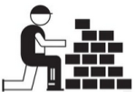
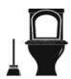

Kriteria Khusus DAK Fisik Reguler – Prasarana - 1
1. Rehabilitasi ruang belajar SMA, ruang penunjang lainnya, ruang perpustakaan dan/atau ruang guru dengan tingkat kerusakan minimal sedang, baik beserta perabot atau tanpa perabot:
Ruang Belajar SMA
Ruang Penunjang Lainnya
Ruang Guru
Perpustakaan
ruang kelas
ruang lab. biologi/ fisika/ kimia/ komputer/ bahasa
ruang ketrampilan dan/atau
ruang serbaguna
(untuk aktifitas siswa)
ruang guru dan/atau
ruang guru + sebagai kantor
Kerusakan > 30%
Kerusakan > 30%
Kerusakan > 30%
Kerusakan > 30%
2. Rehabilitasi jamban siswa/guru baik beserta sanitasi atau tanpa sanitasinya.
Kerusakan > 30%
3. Pembangunan jamban siswa/guru berikut sanitasinya:
sekolah harus memiliki :
1 unit jamban untuk setiap 40 peserta didik pria,
1 unit untuk setiap 30 peserta didik wanita
Syarat :
Memiliki lahan yang cukup dan memadai
Direktorat Pembinaan Sekolah Menengah Atas | 72

Slide 73
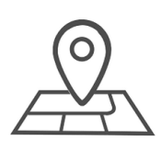
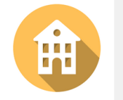
Kriteria Khusus DAK Fisik Reguler – Prasarana - 2
4. Pembangunan Ruang Kelas Baru (RKB) berikut perabotnya:
bagi sekolah yang jumlah ruang kelasnya belum mencukupi dan
bagi sekolah yang perlu menambah akses
Syarat :
Memiliki lahan yang cukup dan memadai
Jika sekolah tidak memiliki lahan yang cukup dan memadai
dibangun bertingkat
tidak lebih dari 2 lantai,
di lantai satu dapat menumpu
bangunan ruang kelas di atasnya.
6. Pembangunan laboratorium IPA baru berikut perabotnya:
untuk membangun salah satu dan atau melengkapi laboratorium IPA SMA :
bagi sekolah yang belum memiliki ruang laboratorium IPA dan atau
belum memiliki ruang laboratorium IPA secara lengkap
Syarat :
Memiliki lahan yang cukup dan memadai
Jika sekolah tidak memiliki lahan yang cukup dan memadai
laboratorium kimia,
laboratorium fisika dan
laboratorium biologi
tidak lebih dari 2 lantai,
di lantai satu dapat menumpu
bangunan ruang kelas di atasnya.
dibangun bertingkat
Direktorat Pembinaan Sekolah Menengah Atas | 73

Slide 74


Kriteria Khusus DAK Fisik Reguler – Sarana
1. Peralatan laboratorium IPA
1
Peralatan laboratorium kimia
Bagi sekolah yang membutuhkan dan belum mempunyai alat atau
Jumlah alat yang dimiliki kurang dari kebutuhan,
Sekolah telah memiliki ruang laboratorium kimia
2
Peralatan laboratorium fisika
3
Peralatan laboratorium biologi
2. Media Pendidikan
sekolah yang memiliki ruang kelas yang memadai,
belum memiliki sarana media pendidikan
jenis dan jumlah media pendidikan yang dimiliki kurang
3. Peralatan pendidikan jasmani, olah raga dan kesehatan (PJOK)
sekolah yang membutuhkan;
belum mempunyai peralatan PJOK; atau
jumlah peralatan PJOK yang dimiliki kurang dari kebutuhan
4. Peralatan seni budaya
sekolah yang membutuhkan;
belum mempunyai peralatan seni budaya ; atau
jumlah peralatan seni budaya yang dimiliki kurang dari kebutuhan
Direktorat Pembinaan Sekolah Menengah Atas | 74

Slide 75



Kriteria Khusus DAK Fisik Affirmasi
1. pembangunan ruang dinas guru SMA:
2. pembangunan asrama siswa:
mempercepat pembangunan infrastruktur dan pelayanan dasar yang fokus pada lokasi prioritas (kecamatan) yang termasuk kategori daerah perbatasan, kepulauan, tertinggal, dan transmigrasi
Belum memiliki rumah dinas atau rumah dinas yang tersedia tidak memadai/darurat serta tidak sesuai dengan pembakuan bangunan;
bagi sekolah yang membutuhkan dan belum memiliki asrama siswa atau jumlah asrama yang dimiliki kurang dari kebutuhan
Memiliki lahan yang cukup dan memadai
Direktorat Pembinaan Sekolah Menengah Atas | 75

Slide 76
02.b
Direktorat Pembinaan Sekolah Menengah Atas
Direktorat Jenderal Pendidikan Dasar dan Menengah
DAK FISIK SMA
Tata Cara Pelaksanaan

Slide 77



Ketentuan Umum (lampiran I, Perpres No. 5 Tahun 2018)
Kegiatan Peningkatan Prasarana
Panitia Pembangunan di Satuan Pendidikan (P2S) → SWAKELOLA
P2S ditetapkan oleh Kepala Sekolah atau Kepala SKB penerima alokasi DAK Fisik
Kegiatan Peningkatan Prasarana
Panitia Pembangunan di Satuan Pendidikan (P2S) → SWAKELOLA
P2S ditetapkan oleh Kepala Sekolah atau Kepala SKB penerima alokasi DAK Fisik
Provinsi/ Kabupaten/ kota mengoptimalkan alokasi DAK Fisik
pemenuhan standar sarana dan prasarana pendidikan mencapai standar nasional pendidikan
Provinsi dan kabupaten/ kota
penerima alokasi DAK Fisik pendidikan mengalokasikan DAK sesuai target output tahun anggaran.
Provinsi/ Kabupaten/ kota mengoptimalkan alokasi DAK Fisik
pemenuhan standar sarana dan prasarana pendidikan mencapai standar nasional pendidikan
Provinsi dan kabupaten/ kota
penerima alokasi DAK Fisik pendidikan mengalokasikan DAK sesuai target output tahun anggaran.
Kegiatan Peningkatan Sarana Pendidikan
Dinas Pendidikan Provinsi/ Kabupaten/ Kota
Melalui pemilihan penyedia barang/jasa sesuai ketentuan.
Harga satuan prasarana pendidikan berpedoman pada
harga satuan bangunan gedung negara yang direkomendasikan oleh Kementerian Pekerjaan Umum dan Perumahan Rakyat
Pengadaan sarana pendidikan
mekanisme e-purchasing berdasarkan katalog elektronik (e-cataloguel,
Jika e-purchasing tidak dapat dilaksanakan
e-tendeing sesuai ketentuan peraturan perundangan-undangan
Kegiatan Peningkatan Sarana Pendidikan
Dinas Pendidikan Provinsi/ Kabupaten/ Kota
Melalui pemilihan penyedia barang/jasa sesuai ketentuan.
Harga satuan prasarana pendidikan berpedoman pada
harga satuan bangunan gedung negara yang direkomendasikan oleh Kementerian Pekerjaan Umum dan Perumahan Rakyat
Pengadaan sarana pendidikan
mekanisme e-purchasing berdasarkan katalog elektronik (e-cataloguel,
Jika e-purchasing tidak dapat dilaksanakan
e-tendeing sesuai ketentuan peraturan perundangan-undangan
non tunai (cashless)
Direktorat Pembinaan Sekolah Menengah Atas | 77

Slide 78



Ketentuan Khusus (lampiran I, Perpres No. 5 Tahun 2018)
Bagi daerah yang terkena dan/atau dalam hal terjadi bencana alam,
DAK Fisik Bidang Pendidikan dapat digunakan secara keseluruhan untuk rehabilitasi dan/atau rekonstruksi bangunan satuan pendidikan sesuai kebutuhannya, dengan menyampaikan pemberitahuan penggunaan dana kepada Menteri Pendidikan dan Kebudayaan.
dinyatakan secara resmi oleh Gubernur/Bupati/walikota sesuai kewenangannya
Pelaksanaan Kegiatan DAK Fisik Bidang pendidikan di wilayah
Provinsl Papua dan Provinsi papua Barat
dilakukan oleh dinas pendidikan provinsi/kabupaten/kota
metode penyedia barang/jasa berdasarkan Perpres No 84/ 2012
tentang Pengadaan Barang/Jasa Pemerintah Dalam Rangka Percepatan Pembangunan Provinsi Papua dan Provinsi Papua Barat.
Direktorat Pembinaan Sekolah Menengah Atas | 78

Slide 79



Pelaksanaan Kegiatan Sarana SMA oleh Dinas
1
Pengadaan peralatan Laboratorium IPA:
2
Pengadaan media pendidikan
3
Paket
Pengadaan peralatan PJOK
4
Pengadaan peralatan Seni Budaya
Pengadaan peralatan dengan:
*kecuali dalam hal sebagaimana dimaksud dalam Pasal 40 Peraturan Kepala Lembaga Kebijakan Pengadaan Barang/Jasa
Pemerintah Nomor 6 Tahun 2016 tentang Katalog elektronik,
pelaksanaannya dilakukan dengan mekanisme e-tendering sesuai ketentuan peraturan perundang-undangan
Satuan biaya untuk proses pengadaan sarana pendidikan dimaksud
sudah termasuk biaya pengiriman sampai ke sekolah, pelatihan penggunaan dan pemanfaatan kepada pendidik (bagi peralatan yang memerlukan pelatihan) serta pajak-pajak yang berlaku.
Direktorat Pembinaan Sekolah Menengah Atas | 79

Slide 80
Pelaksanaan Kegiatan Prasarana SMA di Sekolah
    Kegiatan prasarana dilakukan secara swakelola oleh Panitia Pembangunan Sekolah (P2S) dibantu oleh fasilitator yang dibentuk oleh Dinas Pendidikan Provinsi/Kabupaten/Kota, kecuali di Provinsi Papua dan Provinsi Papua Barat.
    P2S terdiri dari unsur satuan pendidikan dan masyarakat sekitar satuan pendidikan, yang dipilih dan dibentuk secara musyawarah dalam forum rapat.
      Penanggung Jawab:
      Kepala sekolah
P2S dibentuk dalam forum rapat kepala satuan pendidikan bersama komite sekolah
SUSUNAN P2S
      Ketua :
      Salah seorang guru tetap
      (bukan kepala sekolah)
      Sekretaris:
      Wakil wali murid
      Penanggungjawab Teknis:
      Wakil wali murid atau masyarakat setempat yang faham bangunan
Kepala Sekolah Menetapkan P2S
      Bendahara:
      Guru
Direktorat Pembinaan Sekolah Menengah Atas | 80

Slide 81
Tugas dan Tanggung Jawab
SATUAN PENDIDIKAN
KOMITE SEKOLAH
bertanggung jawab terhadap pelaksanaan program DAK FISIK di tingkat satuan pendidikan;
menandatangani surat perjanjian pemberian bantuan DAK Fisik Bidang Pendidikan dengan dinas pendidikan
membentuk panitia pembangunan satuan pendidikan (P2S)
melaporkan prestasi/progres pekerjaan dan jumlah dana yang digunakan kepada gubernur/bupati/walikota melalui kepala dinas pendidikan provinsi/kabupaten/kota; dan
melakukan serah terima hasil pekerjaan peningkatan prasarana pendidikan dengan Kepala dinas yang menangani urusan pendidikan Provinsi/Kab/Kota bagi sekolah negeri; dan
mencatat hasil DAK Fisik Bidang Pendidikan sebagai inventaris satuan pendidikan yang akan menjadi aset daerah atau aset yayasan.
memberikan pertimbangan dan dukungan dalam pelaksanaan DAK Fisik Bidang Pendidikan di tingkat sekolah; dan
melakukan pengawasan dalam rangka transparansi dan akuntabilitas pelaksanaan DAK Fisik Bidang Pendidikan di tingkat sekolah.
FASILITATOR
tenaga ahli bidang bangunan yang memiliki tugas dan tanggungjawab membantu Panitia Pembangunan Satuan Pendidikan (P2S) dalam pelaksanaan kegiatan prasarana
Direktorat Pembinaan Sekolah Menengah Atas | 81

Slide 82
Tugas P2S dibantu Fasilitator (lampiran I, Permendikbud 8 Tahun 2018) - 1
  menyusun rencana pelaksanaan kegiatan rehabilitasi dan atau pembangunan sesuai standar teknis prasarana pendidikan yang terdiri dari:
  1) gambar rencana kerja;
  2) rencana anggaran biaya;
  3) rencana kerja dan syarat-syarat; dan
  4) jadwal pelaksanaan.
  b. melaksanakan kegiatan peningkatan prasarana pendidikan secara swakelola;
  c. memilih dan menetapkan pekerja sesuai dengan keahliannya;
  d. membuat informasi/papan nama kegiatan;
Direktorat Pembinaan Sekolah Menengah Atas | 82

Slide 83
Tugas P2S dibantu Fasilitator (lampiran I, Permendikbud 8 Tahun 2018) - 2
membuat informasi tentang pelaksanaan di papan pengumuman;
melakukan dokumentasi penerimaan, pengeluaran dana dan kegiatan terkait, dan dokumen tersebut harus berada di sekolah;
menyusun laporan teknis dan mempertanggungjawabkan realisasi penggunaan dana dan pelaksanaan kegiatan peningkatan prasarana pendidikan berikut realisasi penggunaan dananya kepada Kepala Sekolah;
melakukan Serah Terima Hasil Pekerjaan peningkatan prasarana pendidikan dengan Kepala Sekolah; dan
melakukan serah terima hasil pekerjaan peningkatan prasarana pendidikan dengan PA/KPA dinas yang menangani urusan pendidikan, setelah hasil pekerjaan diperiksa oleh tim penerima hasil pekerjaan (PHP).
Direktorat Pembinaan Sekolah Menengah Atas | 83

Slide 84
02.c
Direktorat Pembinaan Sekolah Menengah Atas
Direktorat Jenderal Pendidikan Dasar dan Menengah
DAK FISIK SMA
Pelaksanaan Kegiatan Prasarana SMA di Sekolah

Slide 85





Menu Peningkatan Prasarana SMA (Lampiran IV, Permendikbud 8 Tahun 2018 )
DAK Reguler
Menu peningkatan prasarana DAK Reguler terdiri dari:
1. Rehabilitasi ruang belajar SMA, ruang penunjang lainnya, ruang perpustakaan dan/atau ruang guru dengan tingkat kerusakan minimal sedang, baik beserta perabot atau tanpa perabot:
2. Rehabilitasi jamban siswa/guru baik beserta sanitasi atau tanpa sanitasinya.
3. Pembangunan jamban siswa/guru berikut sanitasinya:
4. Pembangunan Ruang Kelas Baru (RKB) berikut perabotnya:
5. Pembangunan laboratorium IPA baru berikut perabotnya:
DAK Afirmasi
Menu peningkatan prasarana DAK Afirmasi terdiri dari:
1. pembangunan ruang dinas guru SMA:
2. pembangunan asrama siswa:
Direktorat Pembinaan Sekolah Menengah Atas | 85

Slide 86
Ketentuan Pembiayaan (Lampiran IV, Permendikbud 8 Tahun 2018 )
Lokasi
Kesulitan Geografis
Biaya Rehabilitasi
Biaya Pembangunan
Harga Satuan
R = a + b
P = d + e
R = Biaya Rehabilitasi Bangunan
a = Biaya rehabilitasi fisik bangunan sesuai kondisi ruang
b = Biaya penyediaan perabot/sanitasi
P = Biaya Pembangunan
d = Biaya pembangunan fisik Ruang Kelas Baru, Lab IPA Baru, Jamban siswa
e = Biaya penyediaan perabot/sanitasi (e)
Biaya pembangunan prasarana pendidikan SMA
Sekolah harus memanfaatkan dana yang telah diterima secara optimal.
Jika terdapat sisa dana maka sisa dana tersebut harus digunakan untuk merehabilitasi prasarana lain sesuai dengan prioritas kebutuhan sekolah
Volume Pekerjaan
Pedoman harga satuan = standar biaya konstruksi bangunan oleh Kementerian Pekerjaan Umum dan Perumahan Rakyat
Direktorat Pembinaan Sekolah Menengah Atas | 86

Slide 87
Pemahaman Teknis (Lampiran IV, Permendikbud 8 Tahun 2018 )
Pemahaman tentang Fungsi dan Standar Bangunan SMA
Pemahaman tentang Gambar Teknis
Pemahaman tentang Bahan Bangunan
Pemahaman tentang Item Pekerjaan
Pemahaman tentang Perabot
Pemahaman tentang Bangunan Tahan Gempa
Pemahaman tentang Rencana Anggaran Biaya (RAB)
Pemahaman tentang Jadwal Pelaksanaan Pekerjaan
Direktorat Pembinaan Sekolah Menengah Atas | 87

Slide 88
Tahapan Persiapan (lampiran IV, Permendikbud 8 Tahun 2018)
Kepala Sekolah
Bersama Komite Sekolah membentuk Panitia Pembangunan di Sekolah (P2S);
Menerbitkan surat keputusan penetapan P2S.
Panitia Pembangunan di Sekolah (P2S)
Bersama tim teknis/fasilitator menyiapkan dokumen teknis yang terdiri dari:
gambar teknis atau gambar kerja;
rencana anggaran biaya (RAB);
rencana kerja dan syarat-syarat; dan
jadwal pelaksanaan kegiatan dengan mengacu Peraturan Menteri Pendidikan Nasional Nomor 24 Tahun 2007 tentang Standar Sarana dan Prasarana Sarana dan Prasarana dan Peraturan Menteri Pekerjaan Umum Nomor 45/PRT/M/2007 tentang Pedoman Teknis Pembangunan Bangunan Gedung Negara;
Memilih dan menetapkan pekerja sesuai dengan keahliannya;
Membuat rencana keselamatan lingkungan saat pekerjaan pembangunan/rehabilitasi dilaksanakan;
Memanfaatkan dana DAK sesuai dengan RAB dan melaksanakan pekerjaan prasarana sekolah secara swakelola.
Direktorat Pembinaan Sekolah Menengah Atas | 88

Slide 89




Tahapan Pelaksanaan (lampiran IV, Permendikbud 8 Tahun 2018)
pelaksanaan pekerjaan harus segera dimulai paling lambat 8 (delapan) hari terhitung mulai saat diterimanya dana DAK di rekening sekolah
pencairan dana sesuai dengan kebutuhan pembiayaan dan jadwal kerja yang telah dibuat
pelaksanaan rehabilitasi/pembangunan sesuai dengan dokumen teknis
menyusun pertanggungjawaban pelaksanaan kegiatan sesuai dengan ketentuan dan peraturan yang berlaku
membuat laporan mingguan, bulanan, dan laporan akhir pelaksanaan pekerjaan secara disiplin dan tertib sesuai dengan keadaan yang sesungguhnya
mengirimkan laporan bulanan dan laporan akhir ke Gubernur melalui Kepala Dinas Pendidikan Provinsi; dan
memperbaharui kondisi sarana dan prasana sekolah pada Data Pokok Pendidikan (dapodik) pada laman http://dapo.dikdasmen.kemdikbud.go.id
Direktorat Pembinaan Sekolah Menengah Atas | 89

Slide 90

Pembukuan Keuangan (lampiran I, Perpres 5 Tahun 2018)
Pencatatan dapat dilakukan manual atau komputerisasi sesuai ketentuan peraturan perundang-undangan.
KETENTUAN PELAPORAN
Pelaporan dilakukan secara berjenjang, mulai dari laporan P2S, kepala satuan pendidikan dan provinsi/kabupaten/kota.
laporan disampaikan :
tepat waktu,
akurat,
dapat dipertanggugjawabkan serta,
disusun dengan mengikuti kententuan;
ketaatan dan ketepatan waktu pengiriman laporan merupakan indikator keseriusan dalam melaksanakan DAK Fisik Bidang Pendidikan.
Kepatuhan provinsi/kabupaten/kota dalam penyampaian laporan melalui aplikasi SIMDAK Kemendikbud dijadikan sebagai salah satu pertimbangan dalam penetapan alokasi DAK.
PRINSIP PEMBUKUAN KEUANGAN
tertib administrasi,
akuntabilitas,
transparansi,
efisiensi,
efektifitas; dan
terhindar dari penyimpangan.
Direktorat Pembinaan Sekolah Menengah Atas | 90

Slide 91

Mekanisme Pelaporan
LAPORAN P2S Kepada Kepala Satuan Pendidikan
informasi volume, satuan dan bobot pekerjaan
prestasi atau perkembangan pekerjaan
jumlah dana yang digunakan
foto-foto kemajuan pelaksanaan
tampak depan,
tampak belakang,
tampak samping dan
tampak dalam
diambil dari titik tetap/titik yang sama
Berdasarkan laporan P2S, Kepala Satuan Pendidikan menyampaikan laporan sesuai tahapan penyaluran dana, kepada Gubernur/Bupati/walikota.
LAPORAN GUBERNUR/ BUPATI/ WALIKOTA Kepada MENDIKBUD
Pelaporan melalui aplikasi SIMDAK KEMDIKBUD
http://simdak.dikdasmen.kemdikbud.go.id
memuat:
1. realisasi dan hasil kegiatan; dan
2. hasil penilaian kinerja.
Direktorat Pembinaan Sekolah Menengah Atas | 91

Slide 92
02.c.1
Direktorat Pembinaan Sekolah Menengah Atas
Direktorat Jenderal Pendidikan Dasar dan Menengah
DAK FISIK SMA REGULER
Pelaksanaan Kegiatan Prasarana SMA
Rehabilitasi

Slide 93
Rehabilitasi Bangunan DAK Fisik SMA (lampiran IV, Permendikbud 8 Tahun 2018)
Rehabilitasi ruang belajar, ruang penunjang lainnya, ruang perpustakaan dan/atau ruang guru dengan tingkat kerusakan minimal sedang (lebih besar dari 30%), baik beserta perabot atau tanpa perabotnya
Jenis ruang yang boleh direhabilitasi dari sumber dana DAK Fisik SMA meliputi:
ruang belajar yang dimaksud adalah ruang kelas, ruang laboratorium biologi/fisika/kimia/komputer/ bahasa;
ruang penunjang lainnya yang dimaksud adalah ruang keterampilan dan/atau ruang serbaguna yang digunakan untuk aktivitas siswa;
ruang perpustakaan;
ruang guru yang dimaksud adalah ruang guru dan/atau ruang guru yang sekaligus sebagai kantor.
Rehabilitasi Jamban Siswa/Guru
Rehabilitasi jamban siswa/guru dengan tingkat kerusakan sedang atau berat (lebih besar dari 30%) baik beserta sanitasinya atau tanpa sanitasinya
Direktorat Pembinaan Sekolah Menengah Atas | 93

Slide 94
Kategori Tingkat Kerusakan pada Rehab (lampiran IV, Permendikbud 8 Tahun 2018)
Kerusakan Berat (nilai tingkat kerusakan sampai dengan ≤ 65%)
Kerusakan Sedang (nilai tingkat kerusakan >30% s.d ≤ 45%)
Kerusakan yang terjadi pada sebagian besar komponen bangunan, baik struktural maupun non struktural yang apabila setelah diperbaiki masih dapat berfungsi dengan baik
Kerusakan yang terjadi pada sebagian komponen non struktural, dan/atau komponen struktural
1) Konstruksi atap (kaki kuda-kuda, gording, kaso/usuk, reng dan penutup atap);
2) Konstruksi lantai (perbaikan tanah, lapisan pasir dan pasangan penutup lantai);
3) Konstruksi dinding (sebagian pasangan dinding; sebagian kusen pintu dan jendela, alat penggantung, sebagian daun pintu dan jendela, dan kaca);
4) Finishing (pengecatan dinding, cat plafon, cat kusen, cat daun pintu dan jendela, dan cat lisplang);
5) Instalasi air dan listrik (perbaikan dan atau penggantian instalasi berikut aksesoris).
1) Konstruksi atap (kaki kuda-kuda, gording, kaso/usuk, reng dan penutup atap);
2) Lantai (pasangan keramik);
3) Dinding (plesteran dan pengecatan);
4) Kusen (sebagian kusen pintu dan jendela diganti);
5) Instalasi air dan listrik (instalasi dan aksesoris diperbaiki dan/ atau diganti).
Direktorat Pembinaan Sekolah Menengah Atas | 94

Slide 95

Identifikasi dan Analisis Tingkat Kerusakan Bangunan
Pelaksanaan survei dan identifikasi kerusakan bangunan dilakukan oleh tim teknis atau fasilitator yang memiliki kompetensi bangunan dan paham akan konstruksi bangunan gedung dan rencana perbaikannya.
Cek
seluruh detail yang ada guna mendukung pengambilan keputusan perbaikan.
Hubungkan
antara sketsa kondisi lahan, lingkungan dan bangunan
Identifikasi
mengidentifikasi secara tegas kondisi lingkungan, struktur bangunan seperti pondasi, kolom, balok dan sloof di setiap ruang yang ad
Identifikasi
Mengidentifikasi komponen-komponen bangunan yang dinyatakan masíh berkualitas dan layak untuk dipergunakan kembali
Direktorat Pembinaan Sekolah Menengah Atas | 95

Slide 96


Hasil Identifikasi
Direktorat Pembinaan Sekolah Menengah Atas | 96

Slide 97
02.c.2
Direktorat Pembinaan Sekolah Menengah Atas
Direktorat Jenderal Pendidikan Dasar dan Menengah
DAK FISIK SMA REGULER
Pelaksanaan Kegiatan Prasarana SMA
Pembangunan
Ruang Kelas Baru

Slide 98
Fungsi dan Karakteristik RKB SMA (lampiran IV, Permendikbud 8 Tahun 2018)
Ruang kelas berfungsi sebagai tempat berlangsungnya kegiatan pembelajaran teori, praktik yang tidak memerlukan peralatan khusus, atau praktik dengan alat khusus yang mudah dihadirkan
Ruang Kelas ➔ Diperuntukan bagi sekolah yang jumlah ruang kelasnya belum mencukupi dan bagi sekolah yang perlu menambah akses,
Syarat:
Memiliki lahan yang cukup dan memadai
Jika sekolah tidak memiliki lahan yang cukup dan memadai
tidak lebih dari 2 lantai,
di lantai satu dapat menumpu
bangunan ruang kelas di atasnya.
dibangun bertingkat
Direktorat Pembinaan Sekolah Menengah Atas | 98

Slide 99


Prasyarat Utilitas Ruang RKB SMA
          Prasyarat Utilitas Ruang
dilengkapi 1 (satu) pintu di depan membuka keluar
bukaan cahaya (jendela) minimal 7,2 m2
bukaan ventilasi udara (lubang angin) minimal 3,6 m2
Bukaan pintu ke arah luar (selasar), dimaksudkan untuk mempermudah proses evakuasi yang tiba-tiba dan melibatkan banyak siswa.
Lebar selasar kelas minimal 2 m, akan memberi ruang yang cukup untuk pergerakan horisontal antar ruang.
Bukaan cahaya minimal 10% dan bukaan ventilasi udara minimal 5% dari luas ruang kelas, untuk sehatnya kondisi ruang dengan penerangan alami, sirkulasi udara dan kelembaban normal.
Jumlah titik lampu minimal 4 (enam)
@20 watt
Jumlah stop kontak 2 (dua) buah,
dan 2 (dua) buah saklar untuk
masing-masing 2 (dua) titik lampu
Papan tulis 2 unit,
1 lemari penyimpanan dan 1 tempat sampah
Kursi dan Meja Siswa tersedia 36 unit,
Kursi dan meja guru 1 unit
Untuk ruang kelas yang didisain dengan fasilitas AC dengan spesifikasi minimal 2 x 1PK atau 1 x 2PK harus disediakan instalasi listrik pendukung
Direktorat Pembinaan Sekolah Menengah Atas | 99

Slide 100


Standar Kelengkapan dan Luas Ruang RKB SMA
Kelengkapan & Luas Ruang
Standar Ruang dan Bangunan SMA
STANDAR RUANG DAN BANGUNAN SMA
DIREKTORAT PEMBINAAN SMA DITJEN DIKDASMEN - KEMENDIKBUD
DENAH RUANG KELAS
NTS
01-RKB
KETERANGAN: Ketinggian lantai dalam ruangan 2 cm lebih tinggi dari lantai selasar.
Direktorat Pembinaan Sekolah Menengah Atas | 100

Slide 101
02.c.3
Direktorat Pembinaan Sekolah Menengah Atas
Direktorat Jenderal Pendidikan Dasar dan Menengah
DAK FISIK SMA REGULER
Pelaksanaan Kegiatan Prasarana SMA
Pembangunan
Laboratorium Fisika

Slide 102

Fungsi dan Karakteristik Ruang Lab. Fisika SMA
Laboratorium fisika berfungsi sebagai tempat berlangsungnya pembelajaran fisika secara praktik yang memerlukan peralatan khusus.
          Prasyarat Utilitas Ruang
di depan
yang membuka
ke selasar
dilengkapi 2 (dua) pintu
belakang
praktik bukaan cahaya minimal 9,6 m2
bukaan ventilasi udara minimal 4.8 m2
Jumlah titik lampu minimal 6 (enam) di ruang praktik :
masing-masing 1 (satu) di ruang persiapan, dan
ruang gelap
@20 watt
Jumlah stop kontak 10 (sepuluh) di ruang praktik
(satu) di ruang persiapan dan 1 (satu) di ruang gelap.
Masing-masing ruang dilengkapi 1 (satu) buah saklar
Meja beton + bak cuci yang berbahan keramik/porselein/bahan tahan cairan kimia sebanyak 3 buah dengan kedalaman yang cukup
Papan tulis 2 unit, 3 lemari penyimpan dan tempat sampah dalam ruang laboratorium
Meja praktek laboratorium tersedia 6 unit, masing-masing dilengkapi kursi lab sebanyak 6 buah. Meja persiapan 1 unit. Meja demontrasi 1 unit. Kursi dan meja guru 1 unit
Direktorat Pembinaan Sekolah Menengah Atas | 102

Slide 103
Prasyarat Utilitas Ruang Lab. Fisika SMA
Bukaan pintu laboratorium ke arah luar (selasar),
untuk mempermudah proses evakuasi dengan lebar selasar lab. minimal 2 m bagi pergerakan horisontal antar ruang.
Jaringan kabel untuk tempat stop kontak di tengah ruang praktik, rata dengan lantai dan dilengkapi sekering untuk menghindari hubungan arus pendek.
Bukaan cahaya minimal 10% dan bukaan ventilasi udara minimal 5% dari luas ruang lab fisika, untuk sehatnya kondisi ruang dengan penerangan alami, sirkulasi udara dan kelembaban normal.
Alat pemadam ringan tersedia di lab.
Direktorat Pembinaan Sekolah Menengah Atas | 103

Slide 104

Standar Kelengkapan dan Luas Ruang Lab. Fisika SMA
KRITERIA
STANDAR RUANG DAN BANGUNAN SMA
DIREKTORAT PEMBINAAN SMA DITJEN DIKDASMEN - KEMENDIKBUD
DENAH LABORATORIUM FISIKA
NTS
01-LAB
KETERANGAN: Ketinggian lantai dalam ruangan 2 cm lebih tinggi dari lantai selasar.
Direktorat Pembinaan Sekolah Menengah Atas | 104

Slide 105
02.c.4
Direktorat Pembinaan Sekolah Menengah Atas
Direktorat Jenderal Pendidikan Dasar dan Menengah
DAK FISIK SMA REGULER
Pelaksanaan Kegiatan Prasarana SMA
Pembangunan
Laboratorium Kimia

Slide 106

Fungsi dan Karakteristik Ruang Lab. Kimia SMA
Laboratorium Kimia berfungsi sebagai tempat berlangsungnya tempat pembelajaran kimia secara praktik yang memerlukan peralatan khusus. Ruang pada Lab. Kimia terdiri dari:
Ruang praktik
tempat kegiatan utama, harus cukup luas untuk menampung kegiatan praktik
Ruang persiapan
tempat simpan alat, bahan-bahan kimia dan sebagai tempat persiapan sebelum dimulainya praktik.
di depan
yang membuka
keluar
dilengkapi 2 (dua) pintu
belakang
praktik bukaan cahaya minimal 9,6 m2
bukaan ventilasi udara minimal 4.8 m2
Jumlah titik lampu minimal 6 (enam) di ruang praktik :
masing-masing 2 (dua) di ruang persiapan, dan
ruang gelap
@20 watt
Jumlah stop kontak 10 (sepuluh) di ruang praktik
2 (dua) di ruang persiapan
Masing-masing ruang dilengkapi 1 (satu) buah saklar
Meja beton + bak cuci yang berbahan keramik/porselein/bahan tahan cairan kimia sebanyak 6 buah dengan kedalaman yang cukup, disertai kekhususan untuk 3 buah bak cuci dihubungkan dengan sistem pengelolaan limbah B3 (bahan beracun dan berbahaya).
Direktorat Pembinaan Sekolah Menengah Atas | 106

Slide 107
Prasyarat Utilitas Ruang Lab. Kimia SMA
Papan tulis 2 unit , 2 lemari penyimpan, 1 lemari asam dan tempat sampah dalam ruang laboratorium
Meja praktek laboratorium tersedia 6 unit, masing-masing dilengkapi kursi lab sebanyak 6 buah. Meja persiapan 1 unit. Meja demontrasi 1 unit. Kursi dan meja guru 1 unit
Bukaan pintu laboratorium ke arah luar (selasar),
untuk mempermudah proses evakuasi dengan lebar selasar lab. minimal 2 m bagi pergerakan horisontal antar ruang.
Lemari asam harus dilengkapi Exhaust fan (penarik udara) untuk mengeluarkan udara yang terkontaminan bahan kimia yang mudah menguap, misalnya dalam kegiatan pencampuran bahan
Bukaan cahaya minimal 10% dan bukaan ventilasi udara minimal 5% dari luas ruang lab kimia, untuk sehatnya kondisi ruang dengan penerangan alami, sirkulasi udara dan kelembaban normal.
Alat pemadam ringan tersedia di lab.
Direktorat Pembinaan Sekolah Menengah Atas | 107

Slide 108

Standar Kelengkapan dan Luas Ruang Lab. Kimia SMA
STANDAR RUANG DAN BANGUNAN SMA
DIREKTORAT PEMBINAAN SMA DITJEN DIKDASMEN - KEMENDIKBUD
KETERANGAN: Ketinggian lantai dalam ruangan 2 cm lebih tinggi dari lantai selasar.
DENAH LABORATORIUM KIMIA
NTS
02-LAB
Direktorat Pembinaan Sekolah Menengah Atas | 108

Slide 109
02.c.5
Direktorat Pembinaan Sekolah Menengah Atas
Direktorat Jenderal Pendidikan Dasar dan Menengah
DAK FISIK SMA REGULER
Pelaksanaan Kegiatan Prasarana SMA
Pembangunan
Laboratorium Biologi

Slide 110

Fungsi dan Karakteristik Ruang Lab. Biologi SMA
Ruang praktik
tempat kegiatan utama, harus cukup luas untuk menampung kegiatan praktik
Ruang persiapan
tempat simpan alat, bahan-bahan biologi dan sebagai tempat persiapan sebelum dimulainya praktik.
di depan
yang membuka
keluar
dilengkapi 2 (dua) pintu
belakang
praktik bukaan cahaya minimal 9,6 m2
bukaan ventilasi udara minimal 4.8 m2
Jumlah titik lampu minimal 6 (enam) di ruang praktik :
masing-masing 2 (dua) di ruang persiapan, dan
ruang gelap
@20 watt
Jumlah stop kontak 10 (sepuluh) di ruang praktik
2 (dua) di ruang persiapan
Masing-masing ruang dilengkapi 1 (satu) buah saklar
Meja beton + bak cuci yang berbahan keramik/porselein/bahan tahan cairan kimia sebanyak 6 buah dengan kedalaman yang cukup, disertai kekhususan untuk 3 buah bak cuci dihubungkan dengan sistem pengelolaan limbah B3 (bahan beracun dan berbahaya).
Direktorat Pembinaan Sekolah Menengah Atas | 110

Slide 111
Prasyarat Utilitas Ruang Lab. Biologi SMA
Papan tulis 2 unit , 3 lemari penyimpan, dan 1 tempat sampah dalam ruang laboratorium
Meja praktek laboratorium tersedia 6 unit, masing-masing dilengkapi kursi lab sebanyak 6 buah. Meja persiapan 1 unit. Meja demontrasi 1 unit. Kursi dan meja guru 1 unit
          Tinjauan Keselamatan, Kesehatan, Dan Kenyamanan Ruang
Bukaan pintu laboratorium ke arah luar (selasar),
untuk mempermudah proses evakuasi dengan lebar selasar lab. minimal 2 m bagi pergerakan horisontal antar ruang.
Saluran pembuangan limbah dan bak penampung limbah biologi disediakan
Bukaan cahaya minimal 10% dan bukaan ventilasi udara minimal 5% dari luas ruang lab biologi, untuk sehatnya kondisi ruang dengan penerangan alami, sirkulasi udara dan kelembaban normal.
Lantai tidak boleh licin dan harus kedap air dengan dinding yang sebaiknya berwarna putih.
Alat pemadam ringan tersedia di lab.
Direktorat Pembinaan Sekolah Menengah Atas | 111

Slide 112

Standar Kelengkapan dan Luas Ruang Lab. Biologi SMA
STANDAR RUANG DAN BANGUNAN SMA
DIREKTORAT PEMBINAAN SMA DITJEN DIKDASMEN - KEMENDIKBUD
DENAH LABORATORIUM BIOLOGI
NTS
03-LAB
KETERANGAN: Ketinggian lantai dalam ruangan 2 cm lebih tinggi dari lantai selasar.
Direktorat Pembinaan Sekolah Menengah Atas | 112

Slide 113
02.c.6
Direktorat Pembinaan Sekolah Menengah Atas
Direktorat Jenderal Pendidikan Dasar dan Menengah
DAK FISIK SMA REGULER
Pelaksanaan Kegiatan Prasarana SMA
Pembangunan
Jamban Siswa/Guru beserta Sanitasinya

Slide 114




Prasyarat Utilitas Jamban Siswa/Guru SMA
Belum memiliki jumlah jamban, ketentuan :
sekolah harus memiliki 1 unit jamban untuk setiap 40 siswa,
1 unit untuk setiap 30 siswi, serta
memiliki lahan yang cukup dan memadai untuk melakukan pembangunan jamban siswa/guru
Jamban pria dan jamban wanita dibangun terpisah
Kelengkapan utilitas jamban terdiri dari:
1) tersedia sumber air bersih;
2) instalasi listrik dan lampu penerangan;
3) Exhaust Fan;
4) Pompa air dan pengeboran, jika diperlukan;
5) Tangki air (minimal kapasitas 200 L);
6) Menara tangki air, jika diperlukan;
7) Kloset Jongkok;
8) 3 unit Urinoir untuk jamban pria;
9) 2 unit tempat cuci tangan dilengkapi cermin;
10) dilengkapi instalasi air bersih, instalasi air kotor/limbah dan kotoran, septick tank dan sumur resapan.
11) beberapa utilitas yang dapat digunakan bersama antara jamban pria dan wanita adalah: sumber air bersih, tangki air, menara air dan septik tank.
Fungsi dan Karakteristik Ruangan
Jamban siswa/guru diperuntukan sebagai fasilitas penunjang utilitas di lingkungan sekolah
Kusen dan daun pintu dari alumunium atau PVC
Dinding dalam berkeramik, tinggi 2 meter
Direktorat Pembinaan Sekolah Menengah Atas | 114

Slide 115


Standar Kelengkapan dan Luas Jamban Siswa/Guru SMA
Denah Jamban Siswa/Guru Laki-laki
Denah Jamban Siswa/Guru Wanita
Direktorat Pembinaan Sekolah Menengah Atas | 115

Slide 116
02.c.7
Direktorat Pembinaan Sekolah Menengah Atas
Direktorat Jenderal Pendidikan Dasar dan Menengah
DAK FISIK SMA AFFIRMASI
Pelaksanaan Kegiatan Prasarana SMA
Pembangunan
Asrama Siswa

Slide 117

Fungsi dan Karakteristik Asrama Siswa SMA
Sebagai tempat tinggal siswa selama menempuh pendidikan pada sekolah yang berada di daerah afirmasi.
Dibangun satu lokasi dengan sekolah.
1) Asrama dengan kapasitas 16 siswa yang dilengkapi kamar bagi kepala asrama.
2) Asrama dengan kapasitas 20 siswa yang tidak dilengkapi kamar bagi kepala asrama.
keluar
2 (dua) pintu
dari depan dan belakang bangunan
masuk
Bukaan cahaya dan ventilasi udara pada masing-masing ruang minimal 10% dan 5% dari luas ruangan
Jumlah titik lampu pada masing-masing ruang:
1) Ruang tidur dan ruang belajar: 6 titik lampu.
2) Ruang tamu: 2 titik lampu.
3) Wilayah ruang dapur, wc, dan tempat cuci minimal 2 titik lampu
kapasitas 16 siswa/siswi:
dilengkapi 6 buah meja dan 16 kursi belajar,
8 ranjang tidur bertingkat,
8 lemari pakaian (2 pintu) dan 1 set meja kursi tamu.
Khusus kamar kepala asrama, dilengkapi 1 tempat tidur, 1 lemari pakai (2 pintu) dan 1 set meja kursi
kapasitas 20 siswa/siswi:
dilengkapi 8 buah meja dan 20 kursi belajar,
10 ranjang tidur bertingkat,
10 lemari pakaian (2 pintu) dan 1 set meja kursi tamu
Direktorat Pembinaan Sekolah Menengah Atas | 117

Slide 118
Prasyarat Utilitas Asrama Siswa SMA
Bukaan ventilasi cahaya minimal 10% dan bukaan ventilasi udara minimal 5% dari luas bangunan asrama siswa,
untuk sehatnya kondisi ruang dengan penerangan alami, sirkulasi udara dan kelembaban normal.
b. Jelas peruntukkan untuk siswa atau siswi. Tidak boleh dijadikan satu.
c. Apabila suatu sekolah mendapat alokasi untuk membangun 2 (dua) unit asrama, maka bangunannya harus dibuat terpisah antara asrama siswa dan asrama siswi.
d. Ketersediaan jaringan air bersih dan listrik menjadi syarat pendukung pembangunan asrama siswa pada masing-masing lokasi.
Direktorat Pembinaan Sekolah Menengah Atas | 118

Slide 119
Standar Kelengkapan dan Luas Asrama Siswa SMA
a. Asrama Siswa Kapasitas 16 siswa yang dilengkapi kamar bagi Kepala Asrama
b. Asrama Siswa Kapasitas 20 siswa yang tidak dilengkapi kamar bagi kepala asrama
Direktorat Pembinaan Sekolah Menengah Atas | 119

Slide 120
02.c.8
Direktorat Pembinaan Sekolah Menengah Atas
Direktorat Jenderal Pendidikan Dasar dan Menengah
DAK FISIK SMA AFFIRMASI
Pelaksanaan Kegiatan Prasarana SMA
Pembangunan
Rumah Dinas Guru

Slide 121

Fungsi dan Karakteristik Rumah Dinas Guru SMA
1 (satu) bangunan rumah dinas guru :
2 (dua) lokal yang dibangun dengan sistem kopel (T36 x 2)
Prasyarat Utilitas Rumah Dinas Guru untuk 1(satu) Lokal
luas bangunannya adalah 72 m2
1 (dua) pintu
keluar dan masuk, dari bagian depan
Bukaan cahaya minimal 12m² dan ventilasi udara minimal 6m²
Jumlah titik lampu pada masing-masing ruang:
Ruang tamu: 1 titik lampu.
Ruang tidur: 2 titik lampu.
Ruang makan: 1 titik lampu.
Kamar mandi: 1 titik lampu
Teras depan dan belakang: 2 titik lampu.
Dilengkapi 2 set tempat tidur, 2 set lemari pakaian, 1 set meja makan, dan 1 set meja kursi tamu.
Dilengkapi instalasi air bersih, instalasi air kotor/limbah dan kotoran, septick tank dan sumur resapan
Tangki air 1000 Liter dilengkapi menara tangki air.
Penyambungan listrik berikut daya 1300 watt per lokal rumah dinas guru
Direktorat Pembinaan Sekolah Menengah Atas | 121

Slide 122

Prasyarat Utilitas Ruang dan Standar Luas Rumah Dinas Guru SMA
Tinjauan Keselamatan, Kesehatan, dan Kenyamanan Lingkungan
a. Bukaan ventilasi cahaya minimal 10% dan bukaan ventilasi udara minimal 5% dari luas bangunan rumah dinas guru, untuk sehatnya kondisi ruang dengan penerangan alami, sirkulasi udara dan kelembaban normal.
b. Tata letak halaman dan jalan akses, mengikuti ketersediaan dan kondisi lahan siap bangun yang tersedia dimasing-masing lokasi.
Standar kelengkapan dan luas rumah dinas guru:
Direktorat Pembinaan Sekolah Menengah Atas | 122

Slide 123
02.c.9
Direktorat Pembinaan Sekolah Menengah Atas
Direktorat Jenderal Pendidikan Dasar dan Menengah
DAK FISIK SMA AFFIRMASI
Pelaksanaan Kegiatan Prasarana SMA
Perabot untuk Ruang Pembelajaran dan Ruang Penunjang

Slide 124
Perabot RKB dan Lab. IPA
Mempertimbangkan keberagaman kondisi di daerah terkait dengan ketersedian bahan, kecakapan pembuatan perabot, kearifan lokal dan kendala geografis, maka spesifikasi dan model dapat disesuaikan dengan kondisi yang ada di Kabupaten/Kota, dengan tidak mengurangi kualitas, dimensi, jenis dan jumlahnya.
KRITERIA
Perabot Ruang Kelas Baru
Perabot Laboratorium IPA (Mengacu pada Lab. IPA – Fisika)
Direktorat Pembinaan Sekolah Menengah Atas | 124

Slide 125
Perabot Asrama Siswa
Perabot Asrama Siswa/Siswi Kapasitas 16 Siswa
Perabot Asrama Siswa/Siswi
Kapasitas 20 Siswa
Direktorat Pembinaan Sekolah Menengah Atas | 125

Slide 126
Perabot Rumah Dinas Guru
Direktorat Pembinaan Sekolah Menengah Atas | 126

Slide 127
02.c
Direktorat Pembinaan Sekolah Menengah Atas
Direktorat Jenderal Pendidikan Dasar dan Menengah
DAK FISIK SMA
Pelaksanaan Kegiatan Sarana SMA oleh Dinas

Slide 128
Menu Peningkatan Sarana SMA (Lampiran IV, Permendikbud 8 Tahun 2018 )
1
Pengadaan peralatan Laboratorium IPA:
2
Pengadaan media pendidikan
Paket
3
Pengadaan peralatan PJOK
4
Pengadaan peralatan Seni Budaya
Direktorat Pembinaan Sekolah Menengah Atas | 128

Slide 129


Persyaratan Teknis Sarana SMA - 1
A. Setiap sarana pendidikan SMA diharapkan:
memenuhi kebutuhan yang sesuai dengan perkembangan ilmu pengetahuan dan teknologi
Memenuhi tuntutan Standar Isi (SI)
Memenuhi Standar Kompetensi Lulusan (SKL) SMA
1. Aspek umum yang harus dipenuhi dalam setiap pengadaaan sarana pendidikan SMA :
1) setiap alat yang dibeli merupakan alat baru;
2) tanpa kerusakan atau cacat;
3) peralatan harus aman terhadap pemakai, lingkungan, dan peralatan itu sendiri;
4) setiap alat terdapat identitas permanen (lambang/merk) dari produsen kecuali yang secara teknis sulit misalnya bendanya terlalu kecil.
2. Aspek khusus mempertimbangkan:
ukuran, bahan, fungsi, dapat mengukur apa yang akan diukur, mudah digunakan/dirakit, kelengkapan alat, mudah perawatan, menunjukkan gejala sesuai dengan konsep, dan memiliki kompatibilitas (kesesuaian dan dapat dirakit dengan alat lain). Daftar nama, jenis alat minimal, spesifikasi minimal dan jumlah minimal yang diadakan selengkapnya dapat dilihat pada bagian spesifikasi teknis.
Direktorat Pembinaan Sekolah Menengah Atas | 129

Slide 130
Persyaratan Teknis Sarana SMA - 2
B. Untuk peralatan
memerlukan garansi
penyedia barang harus dapat memberikan surat garansi purna jual selama 12 bulan dari pabrikan/produsen untuk kerusakan alat yang bukan disebabkan oleh kelalaian pemakaian
serta menjamin ketersediaan suku cadang peralatan selama 3 tahun dengan surat jaminan dari pabrikan/produsen
Surat garansi dan surat jaminan dari pabrikan/produsen berlaku sejak barang diserahterimakan
C. Penyedia barang/produsen memberikan surat jaminan
tentang akan dilaksanakan pelatihan terkait dengan bagaimana penggunaan peralatan kepada minimal 1 (satu) orang guru mata pelajaran sesuai dengan peralatan yang diadakan dari setiap sekolah penerima barang selama minimal 2 x 8 jam (atau waktu yang setara).
D. Menggunakan mekanisme e-Purchasing
berdasarkan Katalog Elektronik (e-Catalogue) kecuali dalam hal sebagaimana dimaksud dalam Pasal 40 Peraturan Kepala Lembaga Kebijakan Pengadaan Barang/Jasa Pemerintah nomor 6 Tahun 2016 tentang Katalog elektronik, pelaksanaannya dilakukan dengan mekanisme e-tendering sesuai ketentuan peraturan perundang-undangan.
Direktorat Pembinaan Sekolah Menengah Atas | 130

Slide 131



Alat Lab IPA dan Media Pendidikan
1. Pengadaan peralatan Laboratorium IPA:
Berdasarkan Permendiknas Nomor 24 Tahun 2007 terdiri atas:
1. Laboratorium Kimia;
2. Laboratorium Fisika; dan
3. Laboratorium Biologi.
Secara rinci jenis, spesifikasi dan jumlah ideal peralatan Laboratorium Kimia, Fisika dan Biologi tertuang dalam Lampiran IV permendikbud no. 8 tahun 2018
2. Pengadaan Media Pendidikan
Proyektor
Jenis media pendidikan yang diadakan melalui dana DAK Fisik SMA:
*paket pengadaaan media pendidikan, baik jenis maupun jumlah mengacu pada Lampiran IV permendikbud no. 8 tahun 2018
Laptop
Spek Mnimal Teknis :
Direktorat Pembinaan Sekolah Menengah Atas | 131

Slide 132
Alat PJOK
3. Pengadaaan Peralatan PJOK
memenuhi kebutuhan yang sesuai dengan perkembangan ilmu pengetahuan dan teknologi
Memenuhi tuntutan Standar Isi (SI)
Memenuhi Standar Kompetensi Lulusan (SKL) pendidikan jasmani, olahraga dan kesehatan SMA.
Peralatan PJOK yang diadakan melalui DAK Fisik SMA mencakup
a. permainan bola besar;
b. permainan bola kecil;
c. atletik;
d. senam.
Sekolah dapat mengidentifikasi/memilih jenis peralatan PJOK sesuai dengan kebutuhannya, mengacu pada daftar peralatan PJOK tertuang dalam Lampiran IV permendikbud no. 8 tahun 2018
Direktorat Pembinaan Sekolah Menengah Atas | 132

Slide 133
Alat Seni Budaya
4. Pengadaaan Peralatan Seni Budaya
Peralatan PJOK yang diadakan melalui DAK Fisik SMA mencakup:
pengembangan kemampuan mengekspresikan diri secara kreatif dengan berbagai cara dan media seperti bahasa rupa, bunyi, gerak, peran dan berbagai perpaduannya;
pengembangan beragam kompetensi meliputi konsepsi (pengetahuan, pemahaman, analisis, evaluasi), apresiasi, dan kreasi dengan cara memadukan secara harmonis unsur estetika, logika, kinestetika, dan etika ;
menumbuhkembangkan kesadaran dan kemampuan apresiasi terhadap beragam budaya nusantara dan mancanegara;
pembentukan pribadi peserta didik yang harmonis dengan memperhatikan kebutuhan perkembangan anak dalam mencapai multi kecerdasan yang terdiri atas kecerdasan intrapersonal, interpersonal, visual spasial, musikal, linguistik, logik matematik, naturalis serta kecerdasan adversitas, kecerdasan kreativitas, kecerdasan spiritual dan moral, dan kecerdasan emosional.
Gitar akustik;
Keyboard;
Alat Sablon;
Alat Membatik;
Gergaji Triplek;
Pahat Ukir;
Standar Lukis (AESEL);
Kain Kanvas Marsoto.
Sekolah dapat mengidentifikasi/memilih jenis peralatan Seni Budaya sesuai dengan kebutuhannya, mengacu pada daftar peralatan yang tertuang dalam Lampiran IV permendikbud no. 8 tahun 2018
Direktorat Pembinaan Sekolah Menengah Atas | 133

Slide 134



TERIMA KASIH

